Slide 1

ИТОГИ
социально – экономического развития муниципального образования –
Ухоловский муниципальный район за 2015 год
и задачи на 2016 год.

Slide 2

УХОЛОВСКИЙ
МУНИЦИПАЛЬНЫЙ
РАЙОН

Slide 3
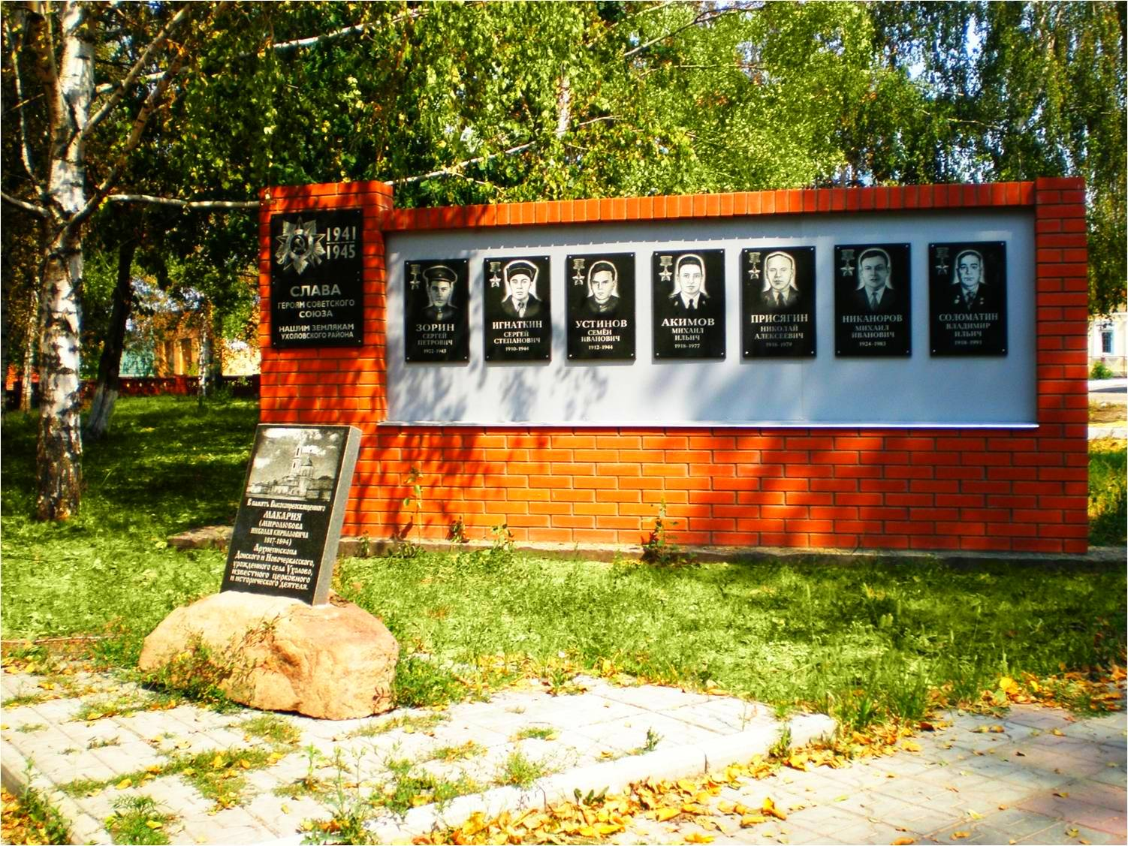

Slide 4
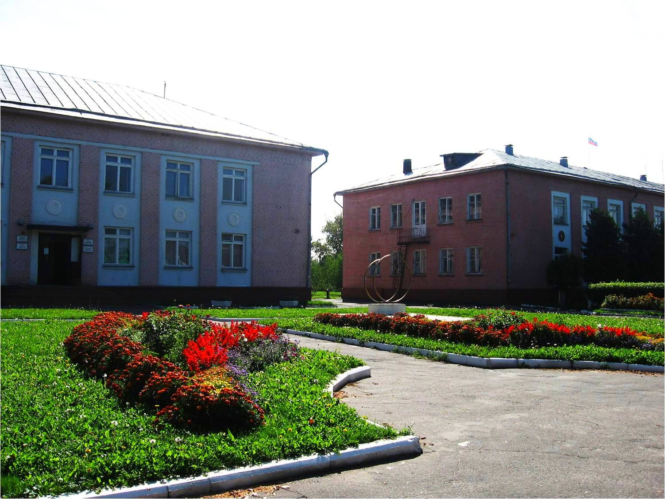

Slide 5
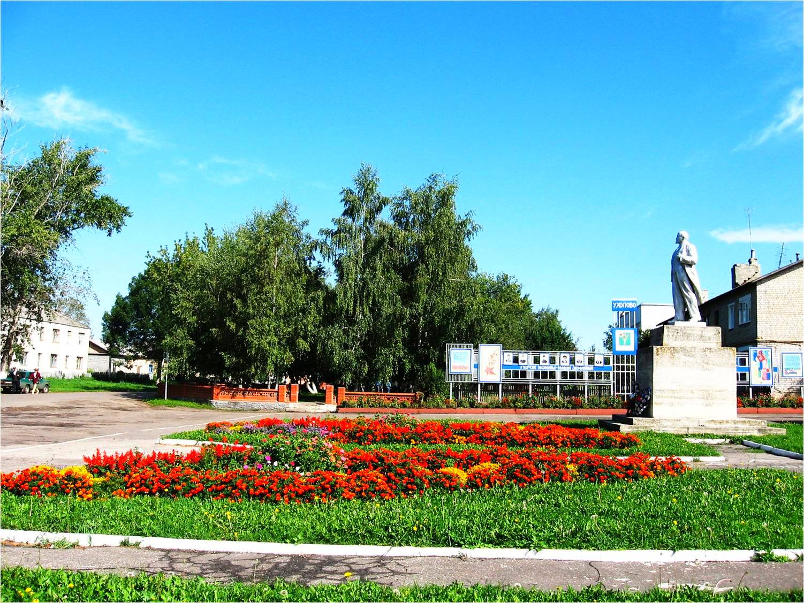

Slide 6
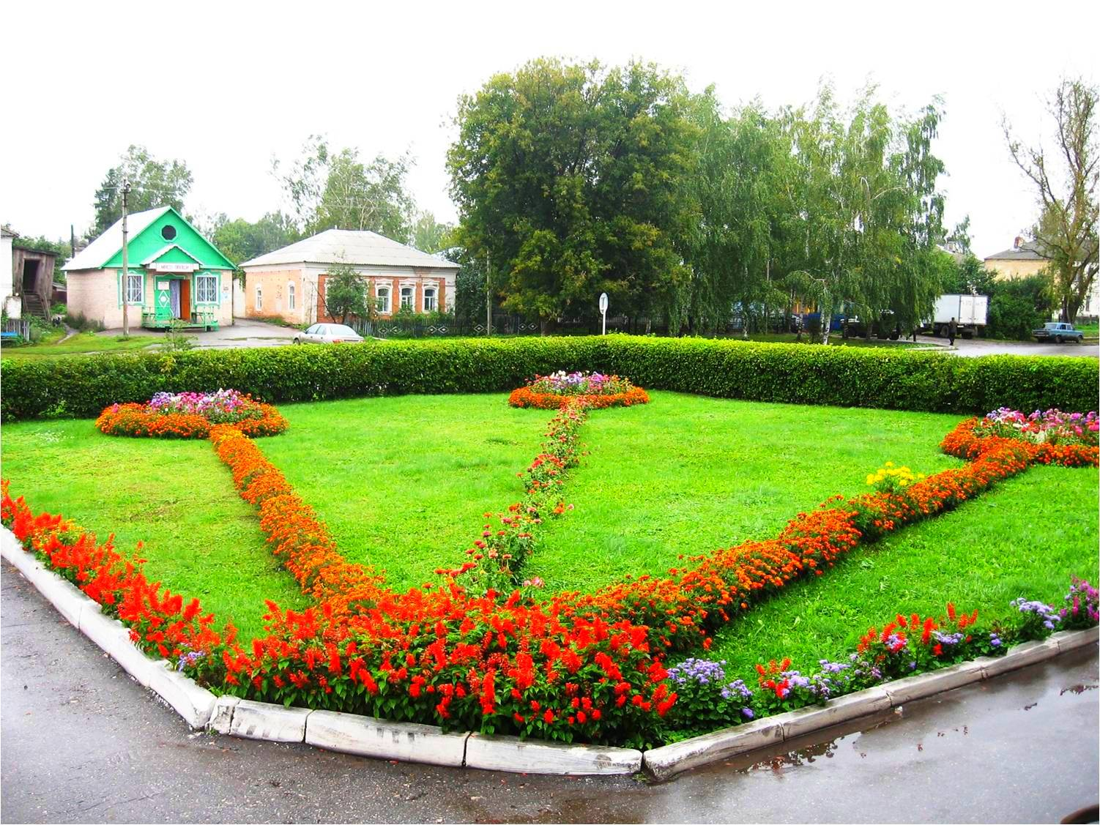

Slide 7
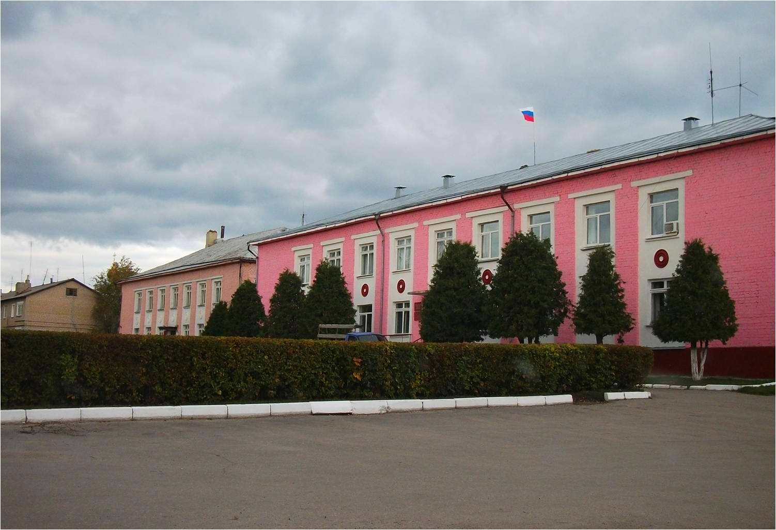

Slide 8
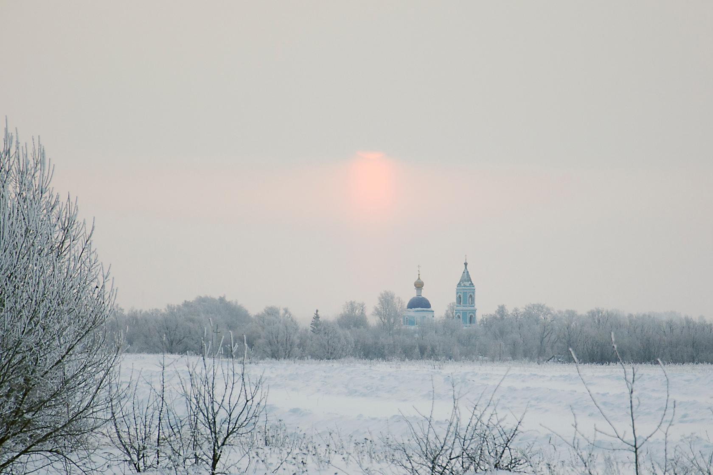

Slide 9
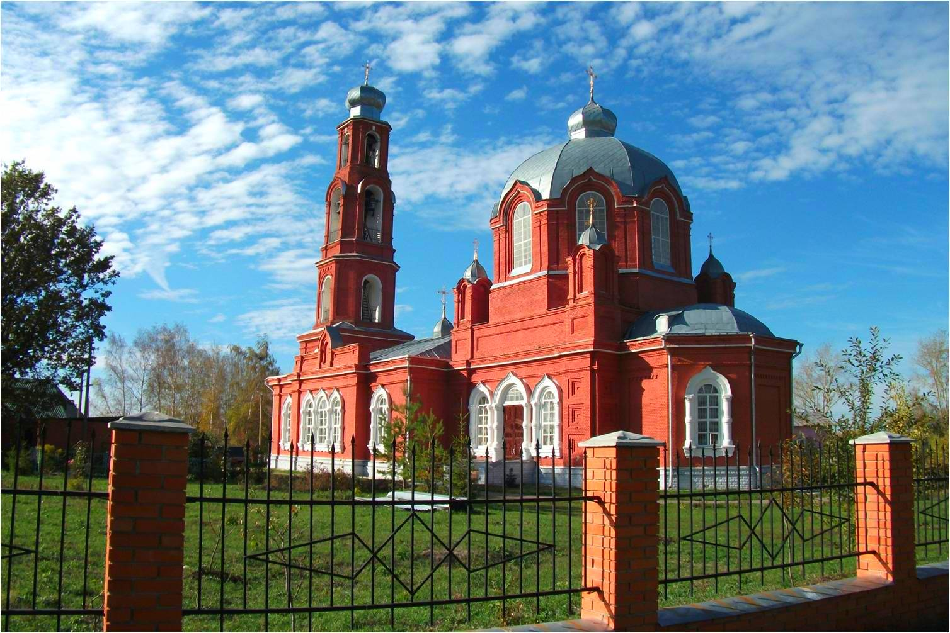

Slide 10
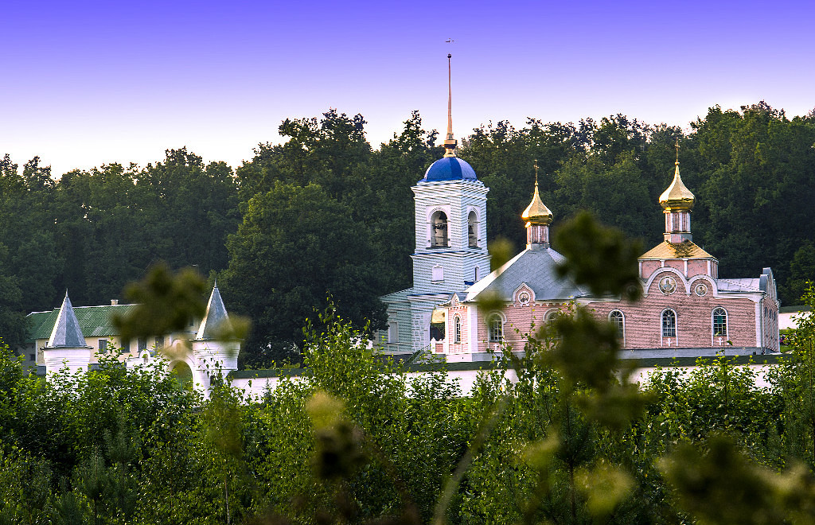
Свято Александро – Невский Сафрониев монастырь

Slide 11
Структура доходов за 2015 год (%)
Поступление доходов всего – 193,5 млн.руб
Поступление собственных доходов всего – 50,3 млн.руб

Slide 12
СПРАВКА
об исполнении бюджета муниципального образования – Ухоловский район
на 1 января 2016г.
Наименование | Консолидированный
 | Годовой план 2015г. | Исполн. на 01.01.2016г. | % исполн.
1 | 2 | 3 | 4
Доходы
Налоговые доходы | 65069,0 | 68196,3 | 104,8
1.Налог на прибыль | 49058,0 | 48931,1 | 99,7
в т.ч.
*подоход. Налог (101) | 49058,0 | 48931,1 | 99,7
2. Акцизы (103) | 3304,6 | 3278,7 | 99,2
3. Налоги на сов. дох. (105) | 2667,4 | 3241,2 | 121,5
*единый налог на вмененный доход | 2479,8 | 3032,5 | 122,3
*единый сельхоз. налог | 187,6 | 182,5 | 97,3
*патентная система налогообложения | 0,0 | 26,3 | св.100
3.Налоги на имущество всего (106) | 9632,0 | 12336,6 | 128,1
*земельный налог | 7934,0 | 10595,8 | 133,5
*налог на имущество | 1698,0 | 1740,8 | 102,5
4.Госпошлина (108) | 380,0 | 380,0 | 100,0
5.Задолженность по отмененным налогам и сборам (109) | 27,0 | 28,6 | 106,1
Неналоговые доходы | 3399,6 | 3998,1 | 117,6
всего в т.ч.
*доходы от собствен. (111) | 2536,0 | 2715,8 | 107,1
*проценты по кредиту (111) | 0,0 | 0,0 | 0,0
*платежи за польз. природ. ресурсами (112) | 67,1 | 67,1 | 100,0
*прочие доходы от компенсации затрат бюджетов сельских поселений (113) | 0,0 | 150,0 | св.100
*доходы от прод. матер. и нематер. акт. (114) | 459,8 | 501,6 | 109,1
- доходы от реализации имущества | 32,5 | 32,5 | 100,0
- доходы от продажи земельных участков | 427,3 | 469,1 | 109,8
*штрафные санкции (116) | 336,7 | 563,6 | 167,4
*проч. ненал. доходы (117) | 0,0 | 0,0 | 0,0
Итого собст. доходов | 68468,6 | 72194,4 | 105,4
Дотация на вырав. бюд. обеспечен. | 16035,5 | 16035,5 | 100,0
Дотация на сбалансированность б-та | 19469,2 | 19469,2 | 100,0
Субсидии | 38297,8 | 37707,6 | 98,5
Субвенции | 101544,7 | 101544,7 | 100,0
Дотация на вырав. бюд. обеспечен. п | 0,0 | 0,0 | 0,0
Иные межбюджетные трансферты | 0,0 | 0,0 | 0,0
Иные меж. трансф. книжный фонд | 0,0 | 0,0 | 0,0
Субвенции бюдж. поселений (военк) | 319,1 | 319,1 | 100,0
Межбюджетные трансферты, передаваемые бюджетами на комплектование книжных фондов | 6,0 | 6,0 | 100,0
Прочие безвозм. поступления | 0,0 | 0,0 | 0,0
Возврат остатков прошлых лет | 0,0 | -146,5 | св.100
Итого доходов с межбюджет. транс. | 244140,9 | 247130,1 | 101,2
Дефицит-/профицит+ | -8590,2 | 22444,2 | х

Slide 13
Структура расходов за 2015 год (%)
Объем расходов за 2015 год по отраслям всего 194,5 млн. руб.
Объем расходов за 2015 год по направлениям всего 194,5 млн. руб.

Slide 14
УРОЖАЙ 2015 г.

Slide 16
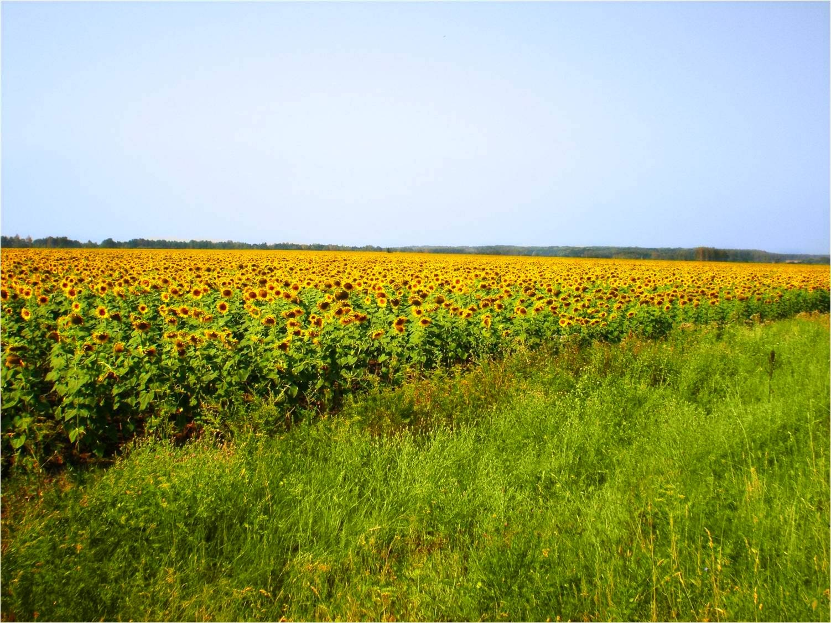

Slide 17
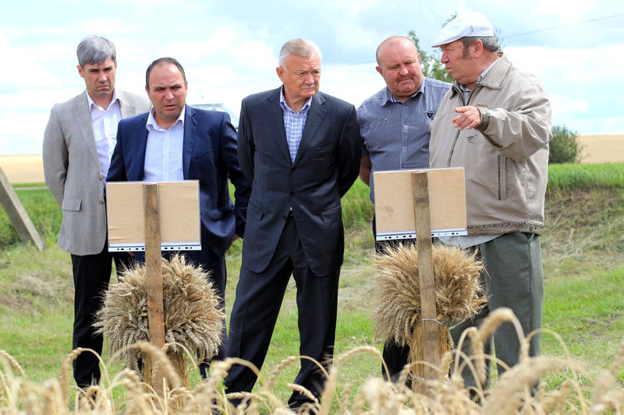

Slide 18
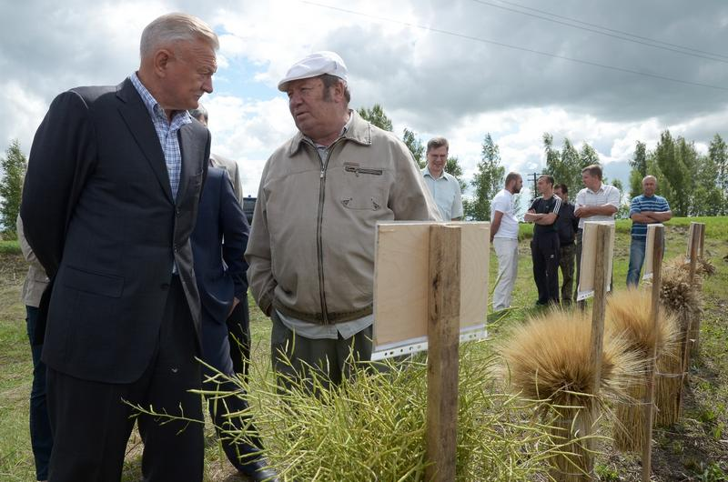

Slide 19
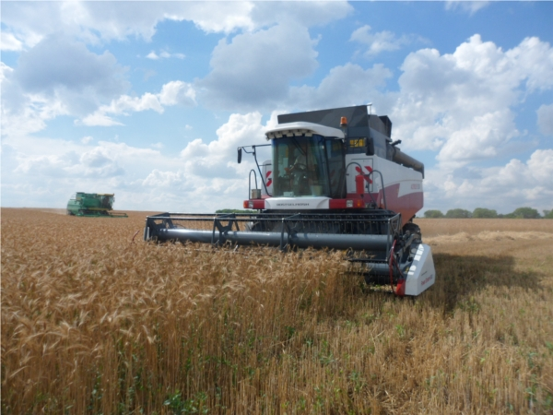

Slide 20
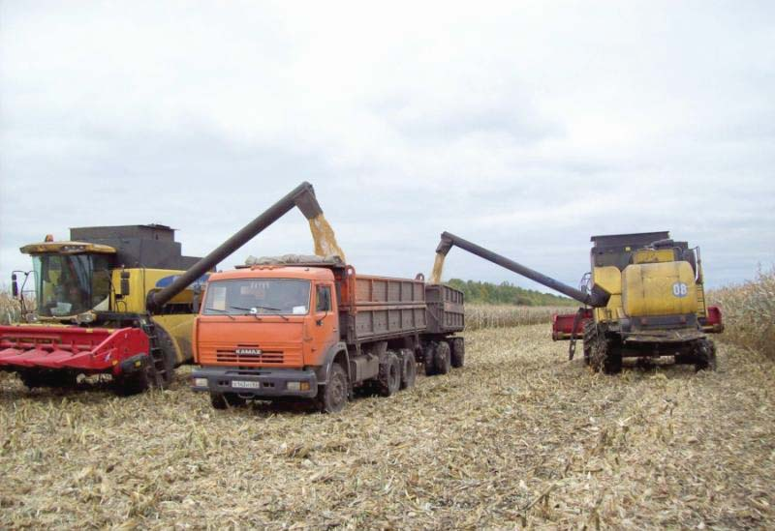

Slide 21
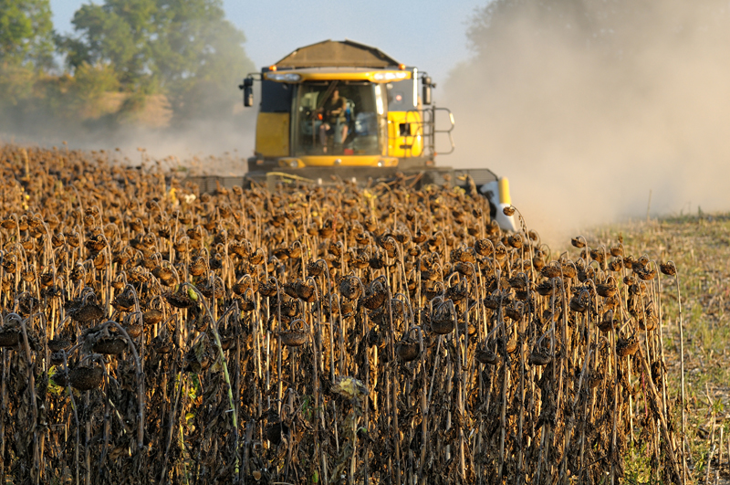

Slide 22
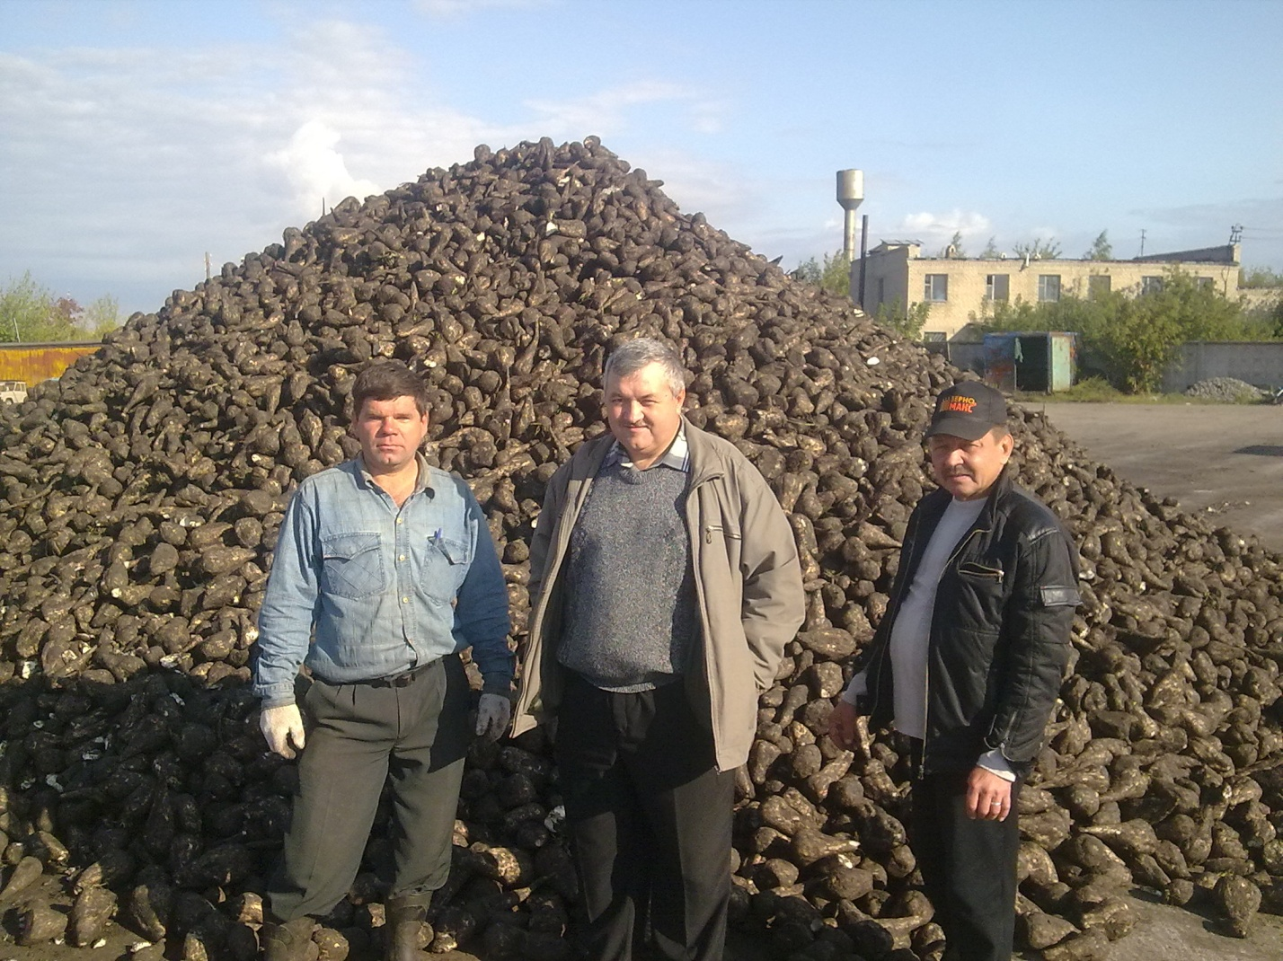

Slide 23
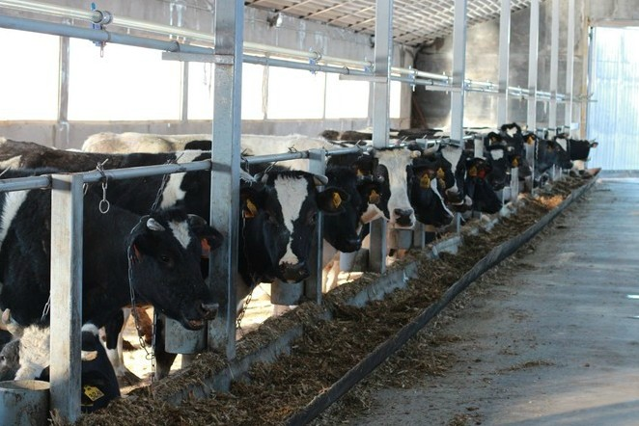

Slide 24
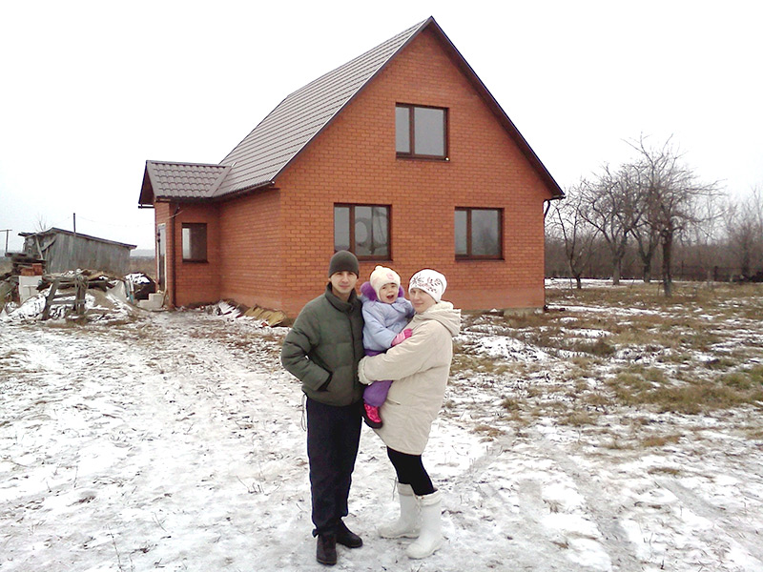

Slide 25
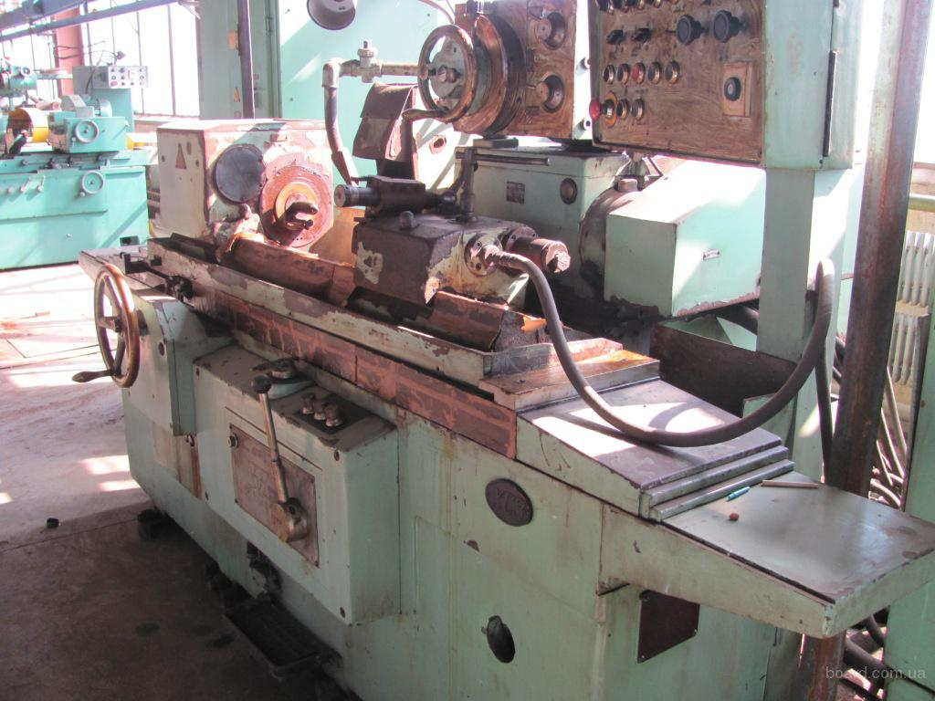

Slide 26
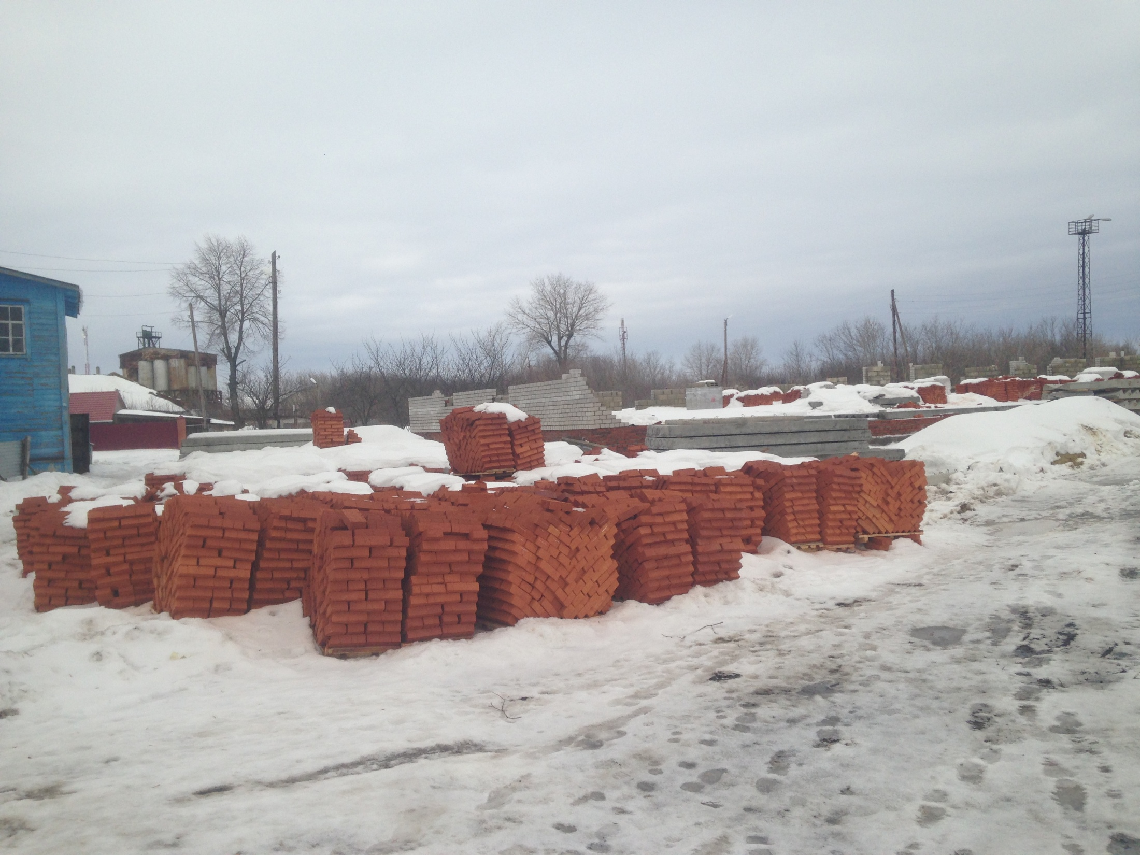
Строительство многоквартирного жилого дома на ул.Вокзальной

Slide 27
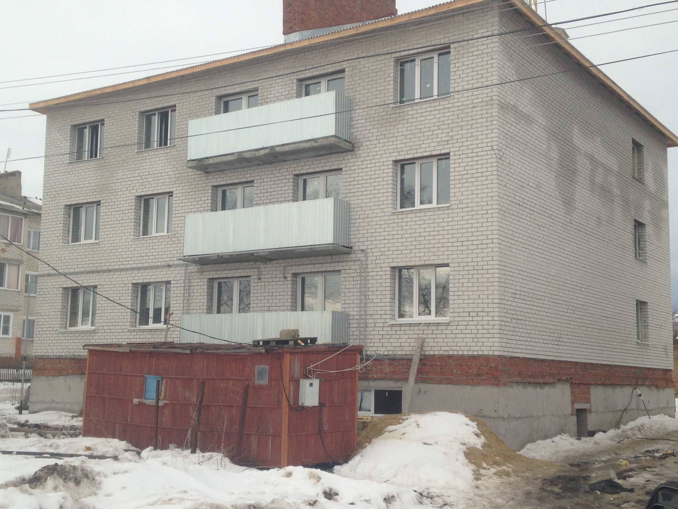
Строительство многоквартирного жилого дома на
ул. Революции

Slide 28
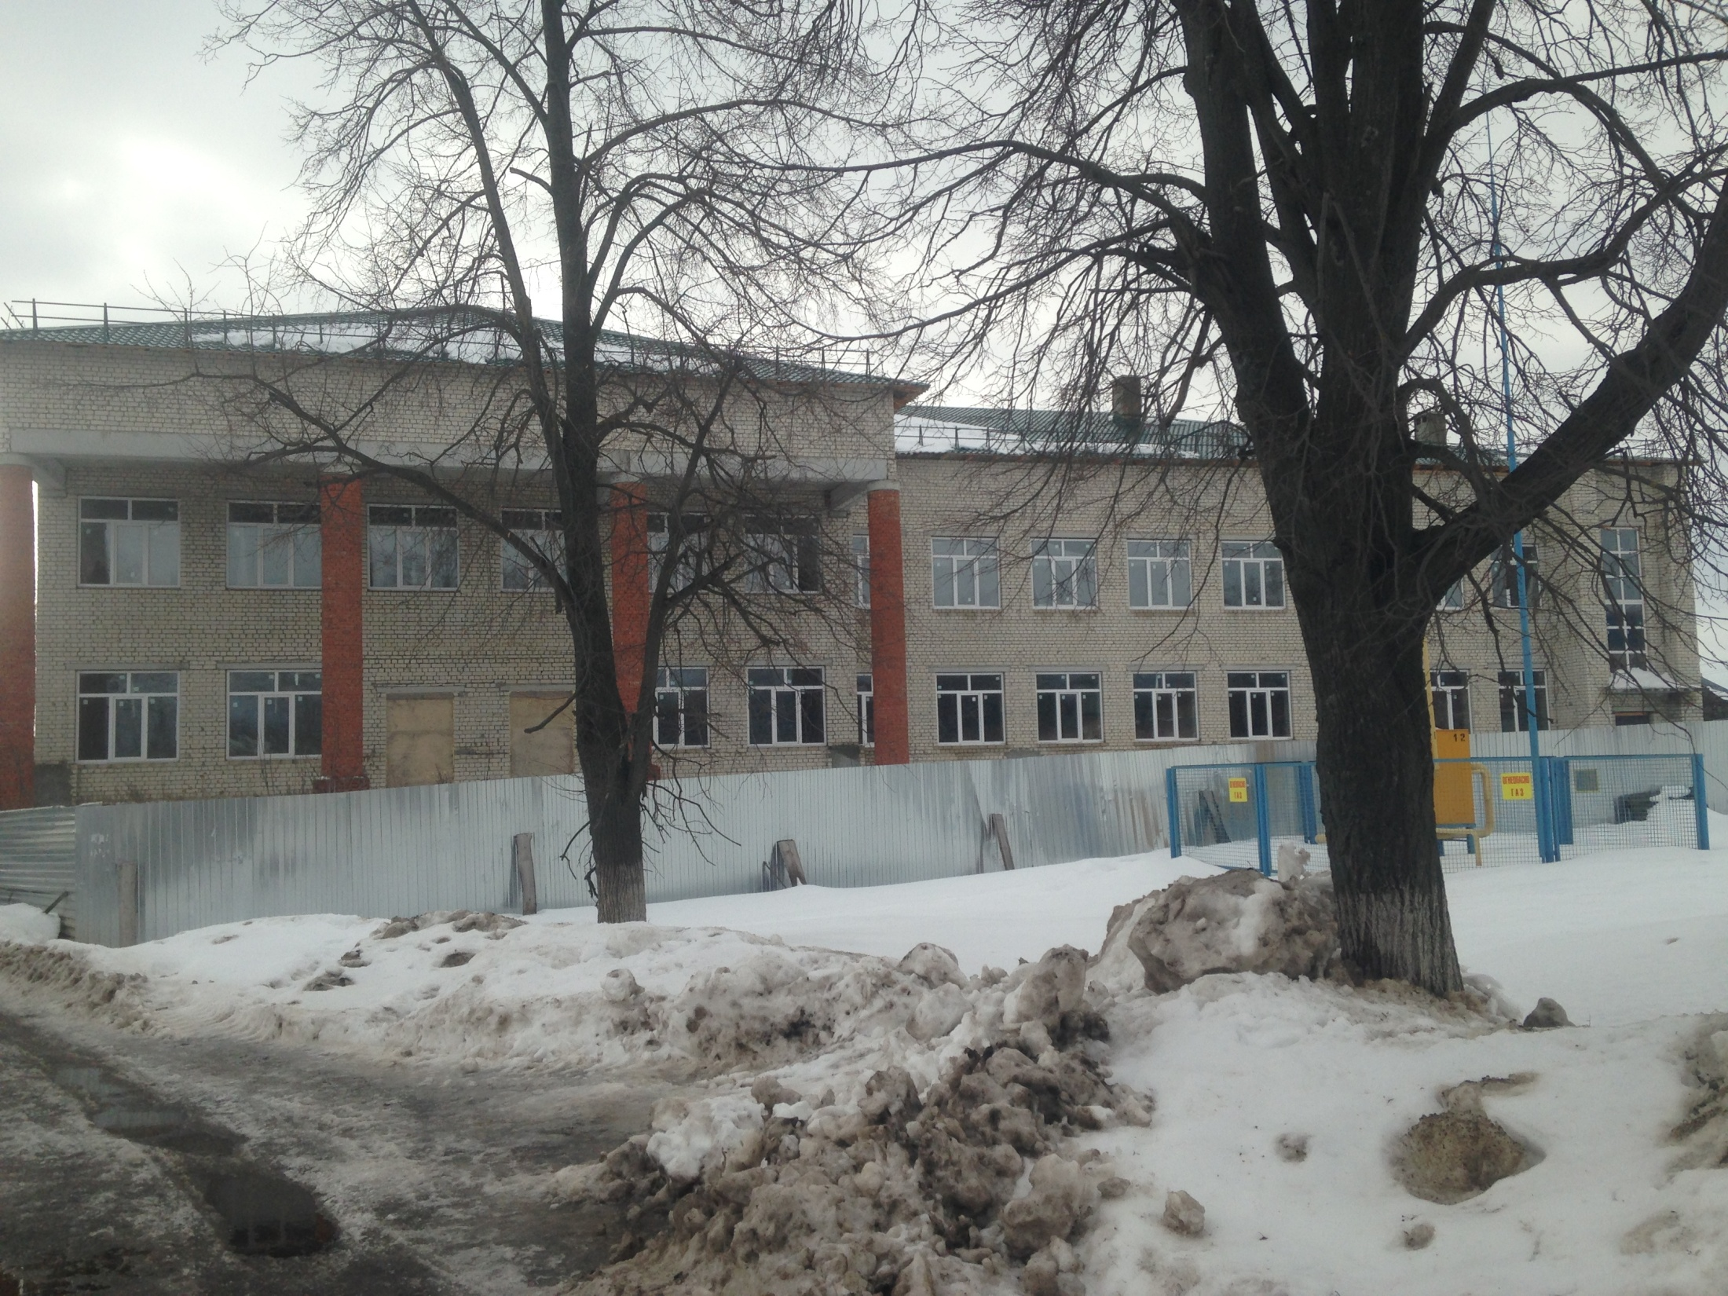
Строительство дома культуры
на 400 мест на ул.Революции

Slide 29
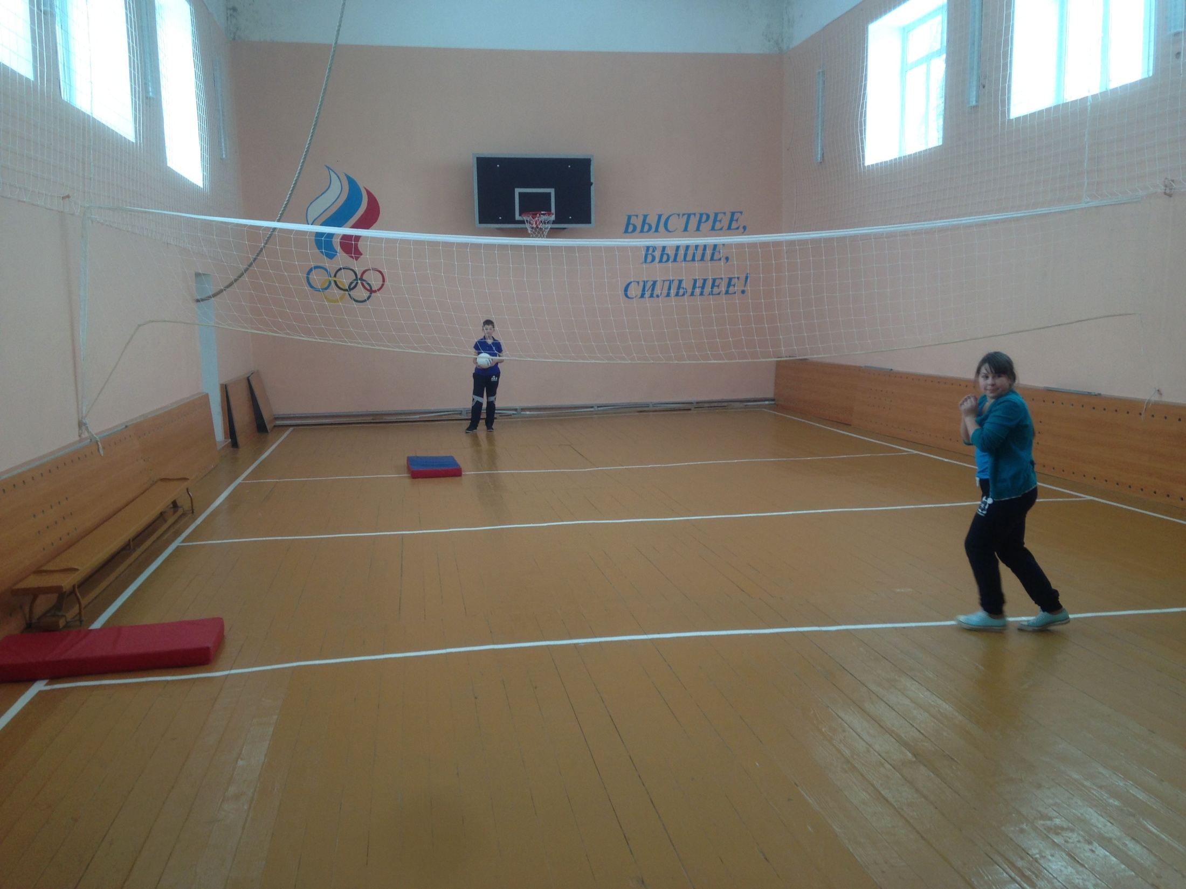
МБОУ Ольховская средняя школа

Slide 30
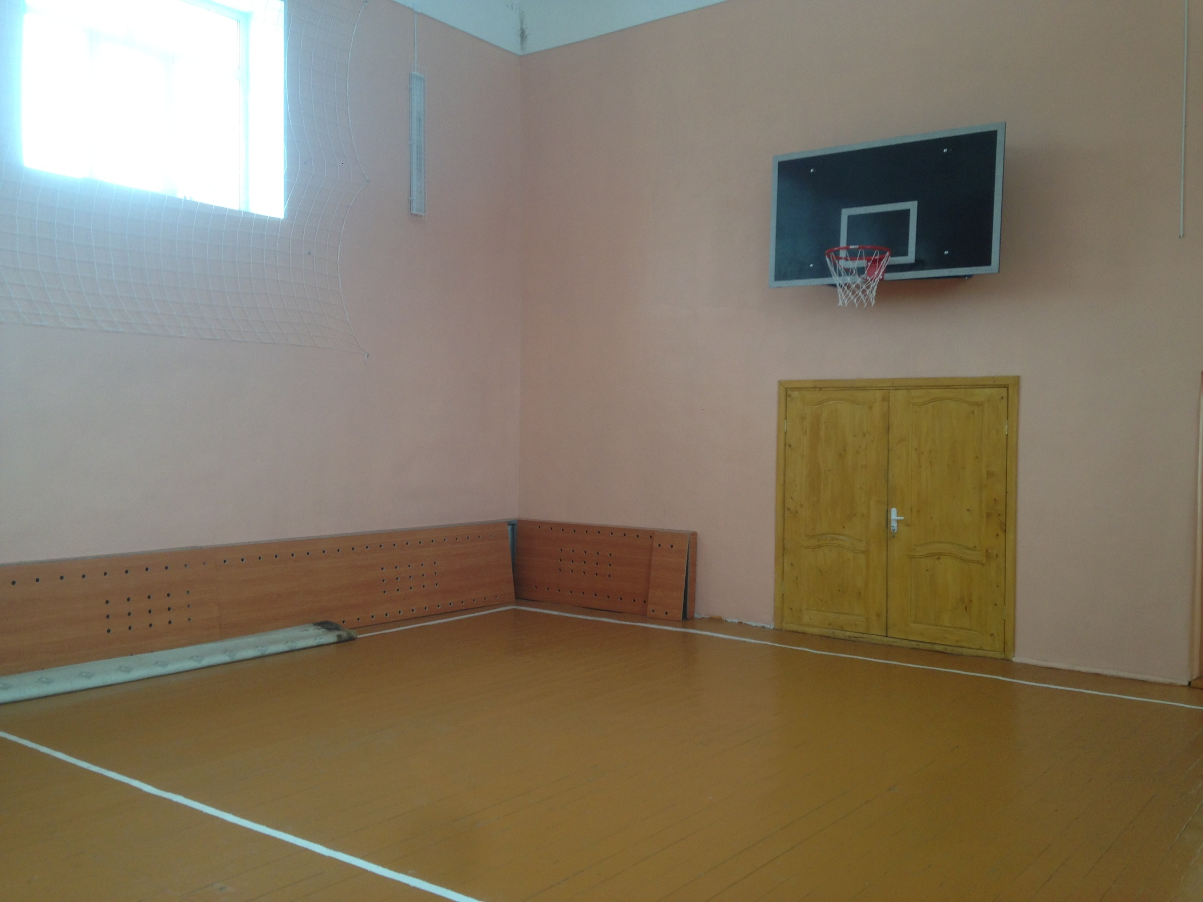

Slide 31
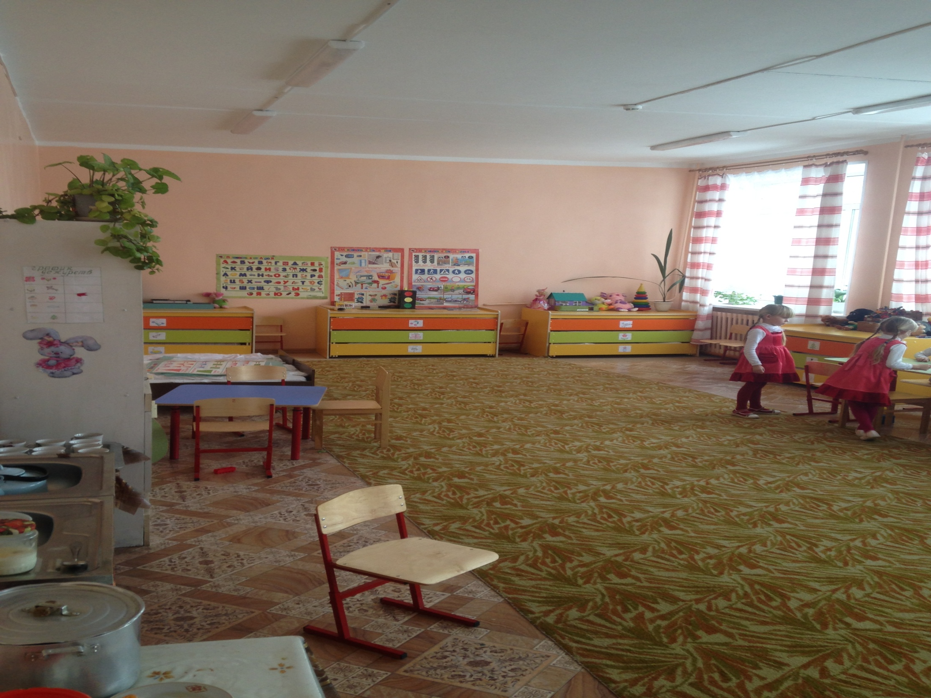
МДОУ Ольховский детский сад

Slide 32
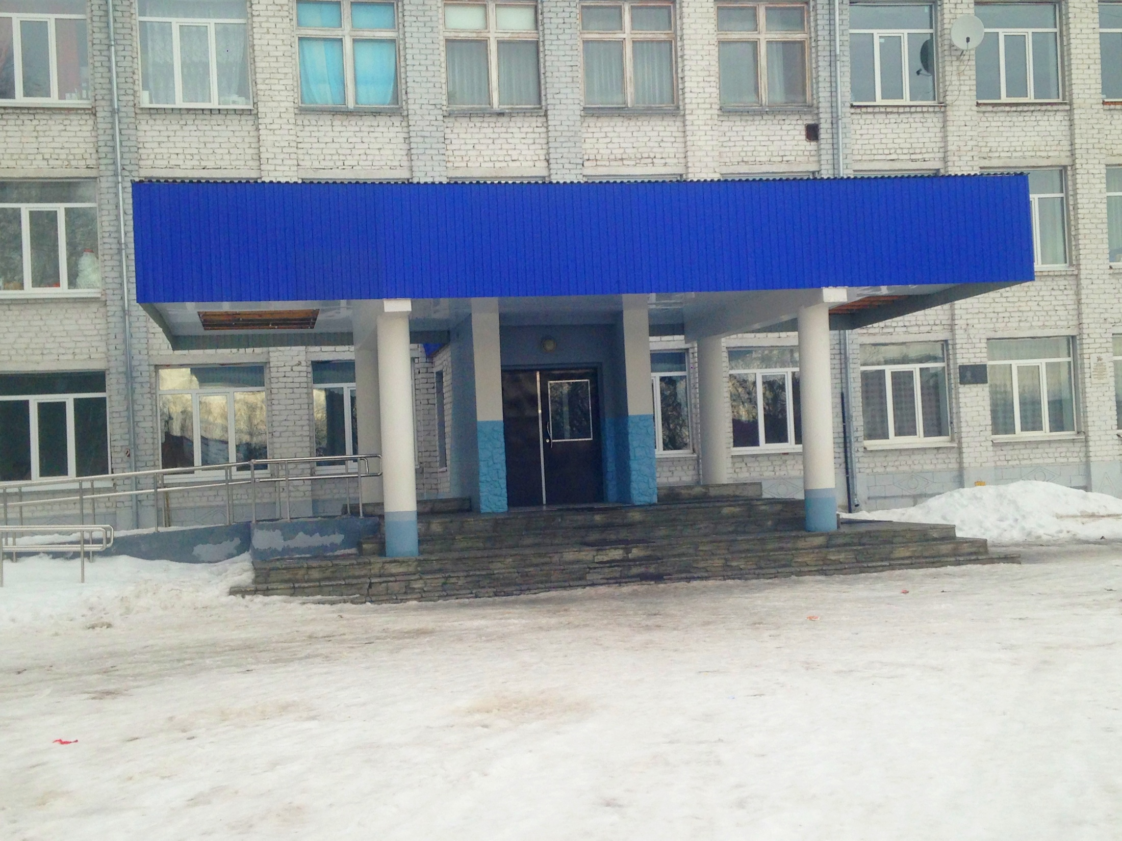
Ухоловская средняя общеобразовательная школа

Slide 33
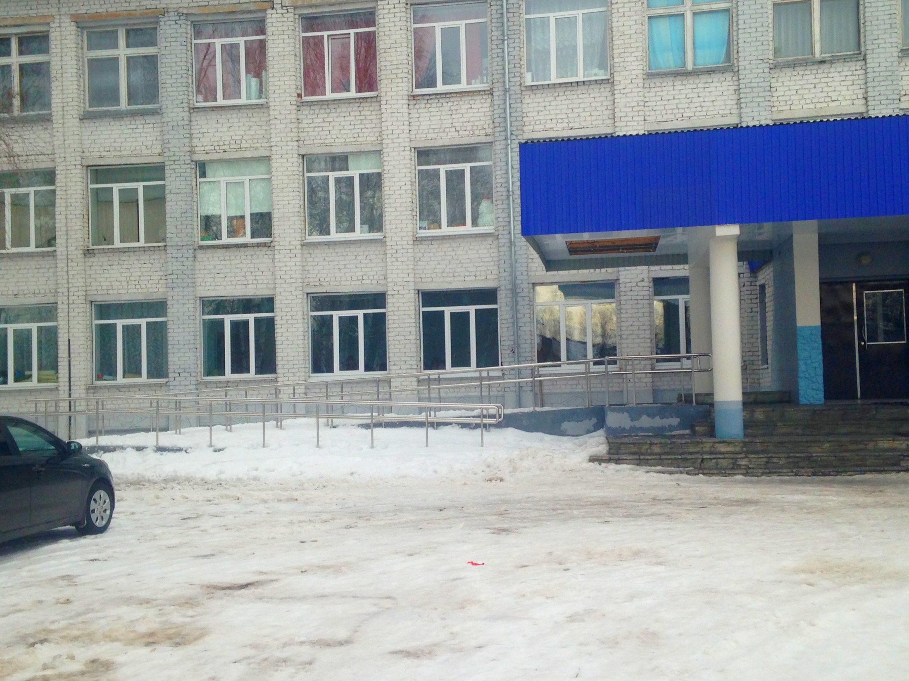

Slide 34
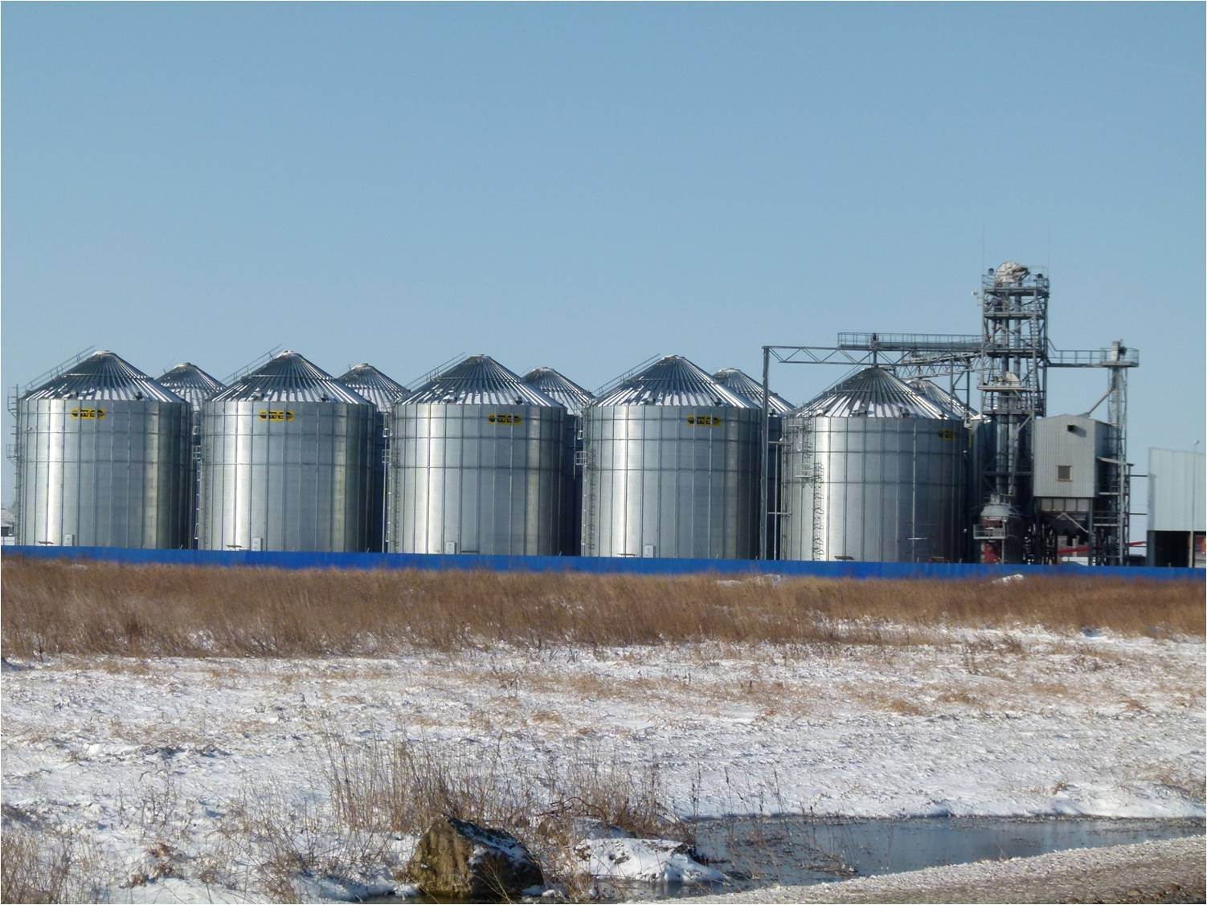
Силосное зернохранилище
сезонной мощностью 40 000 тонн
для ООО «Шацк Золотая Нива» в р.п. Ухолово

Slide 35
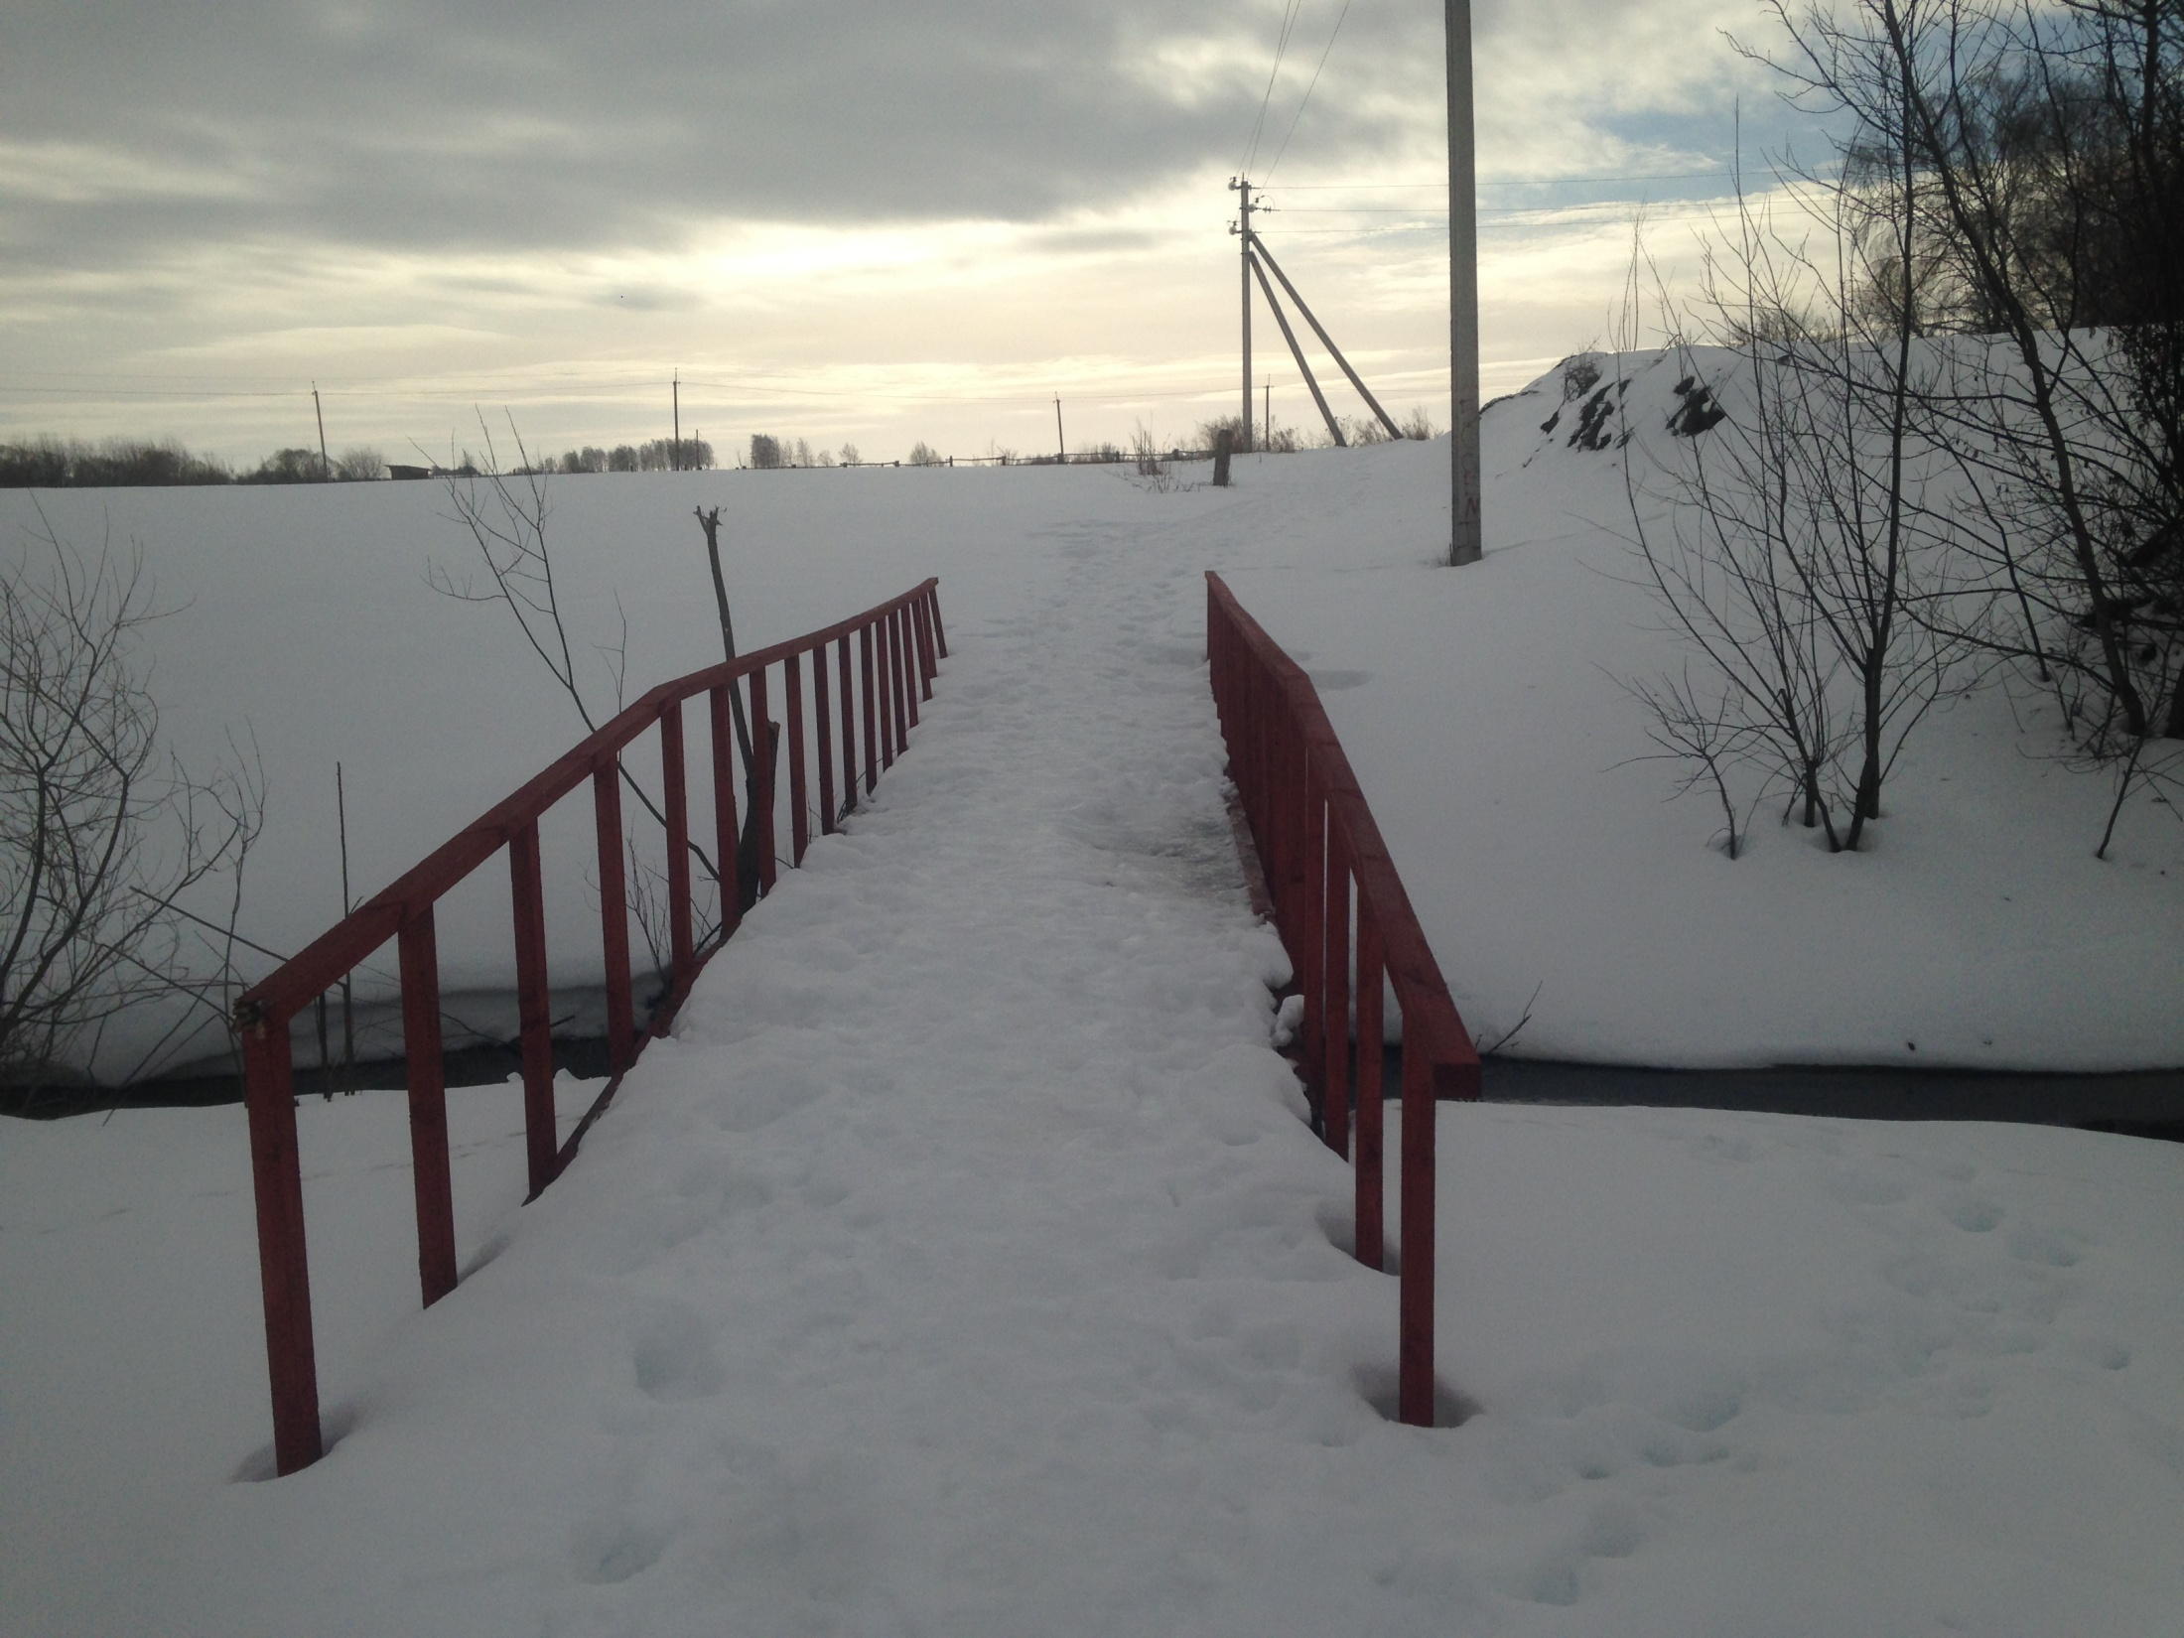

Slide 38
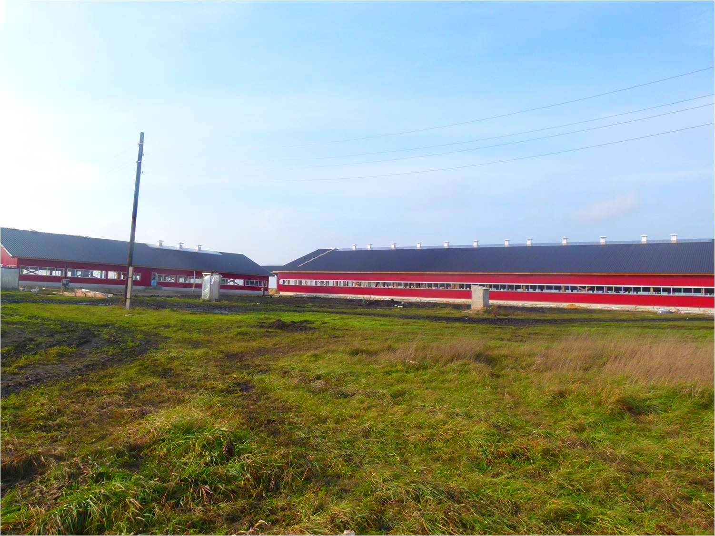

Slide 39
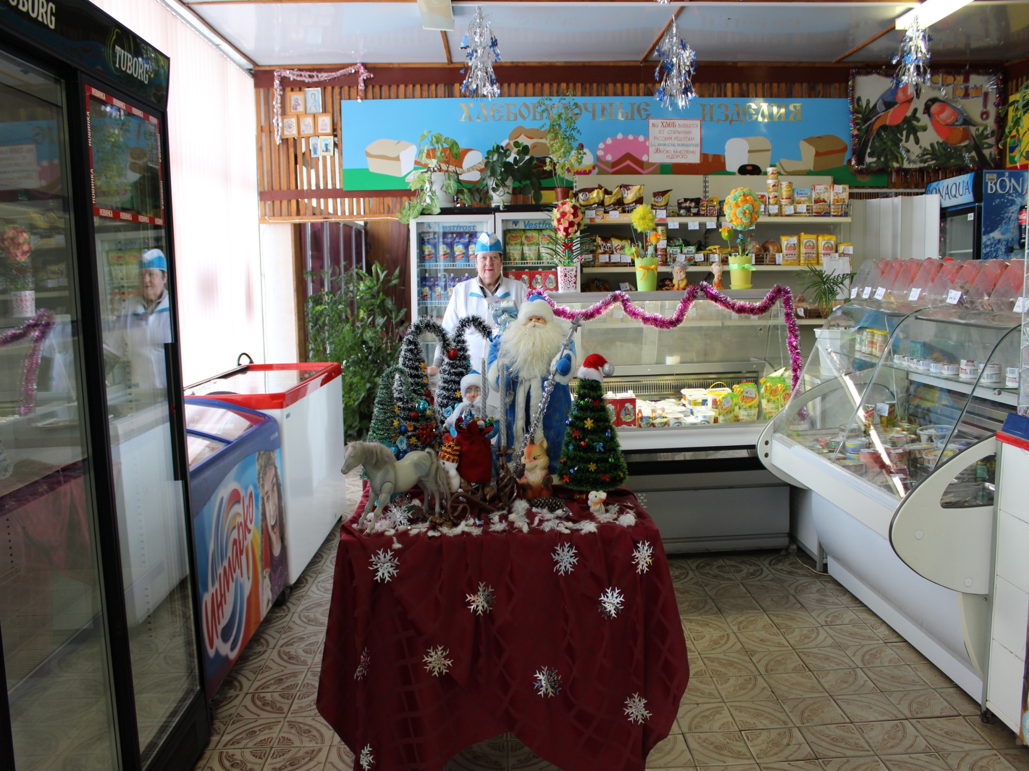

Slide 40
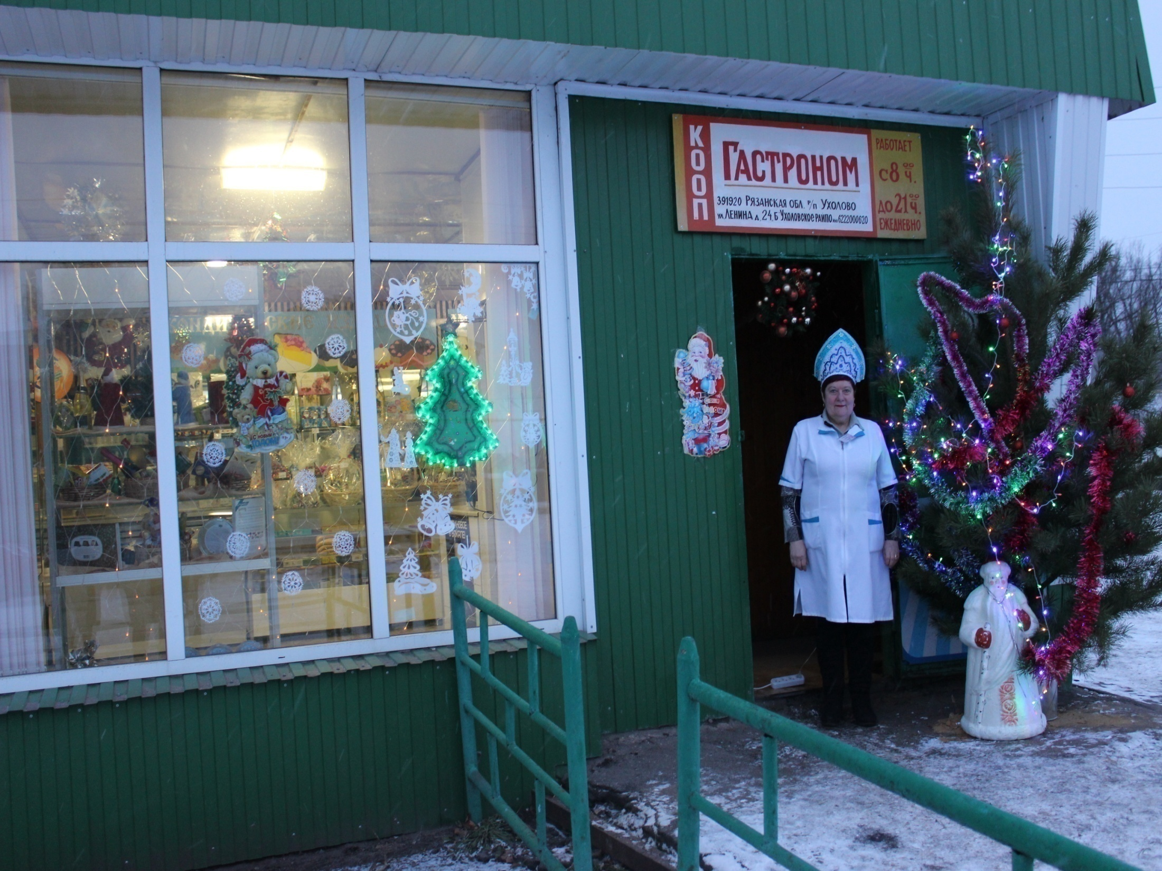

Slide 41
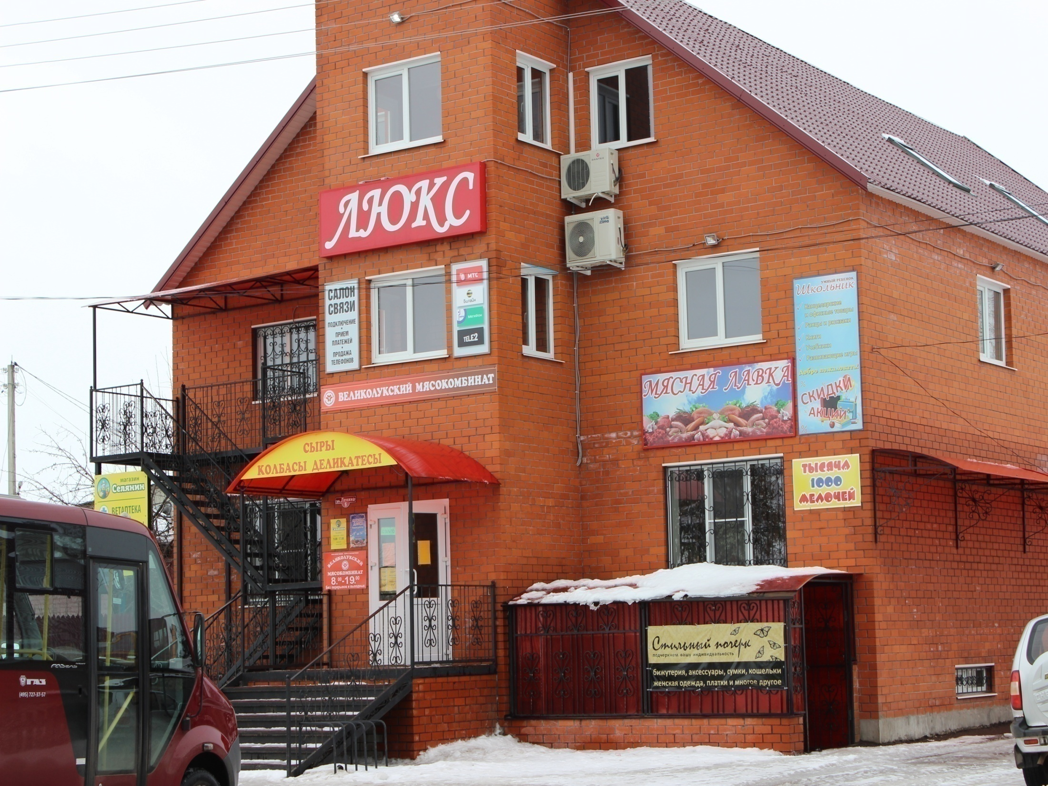

Slide 42
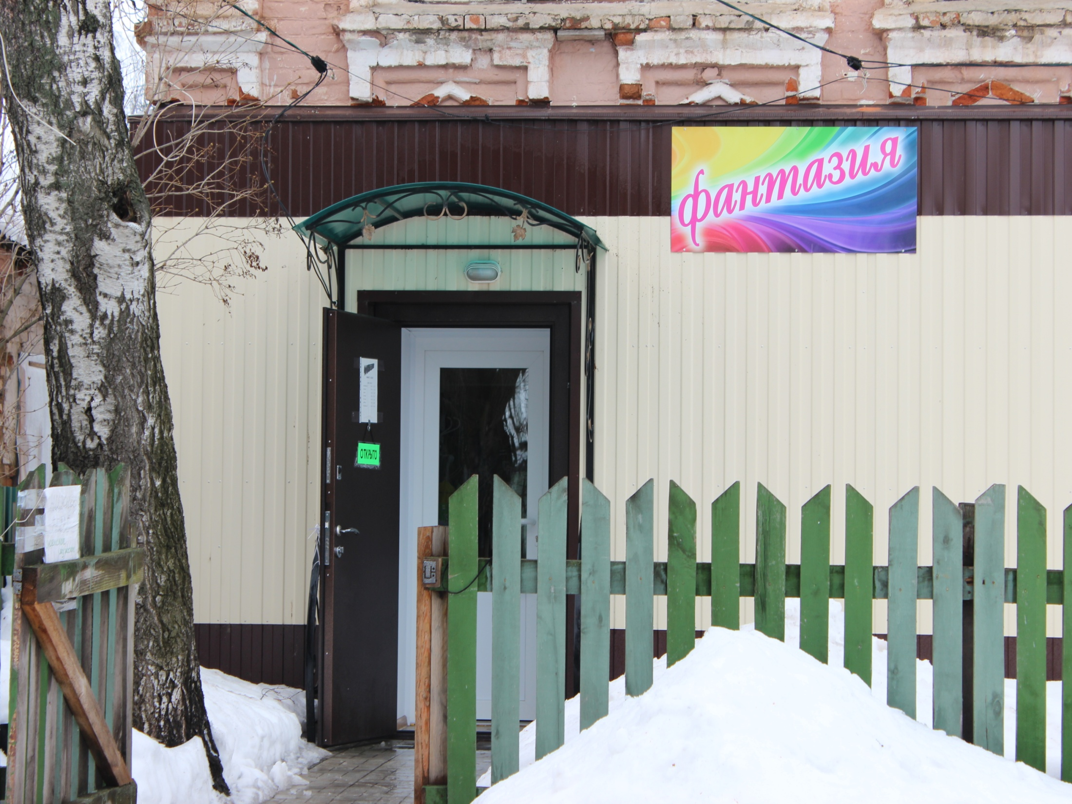

Slide 43
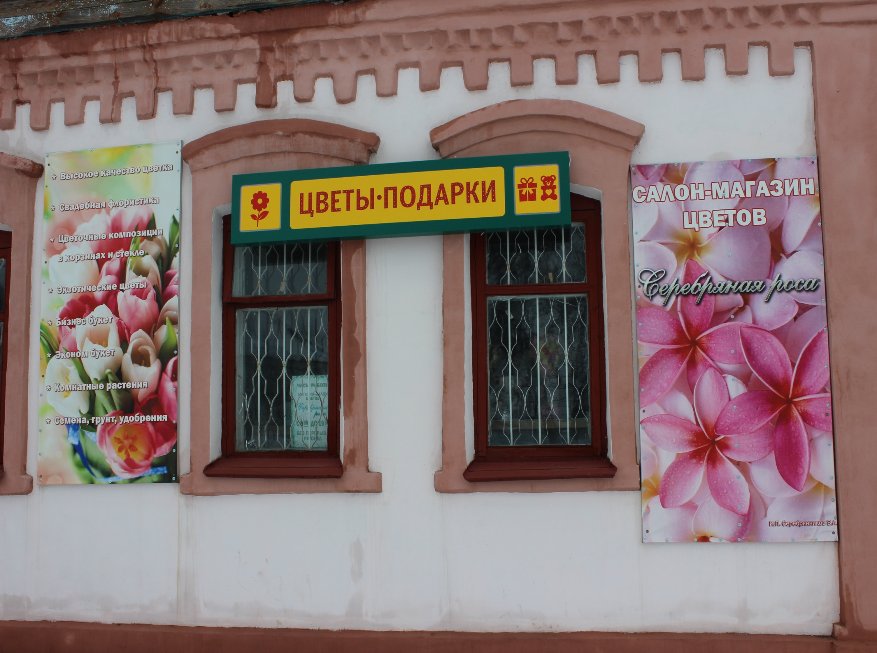

Slide 44
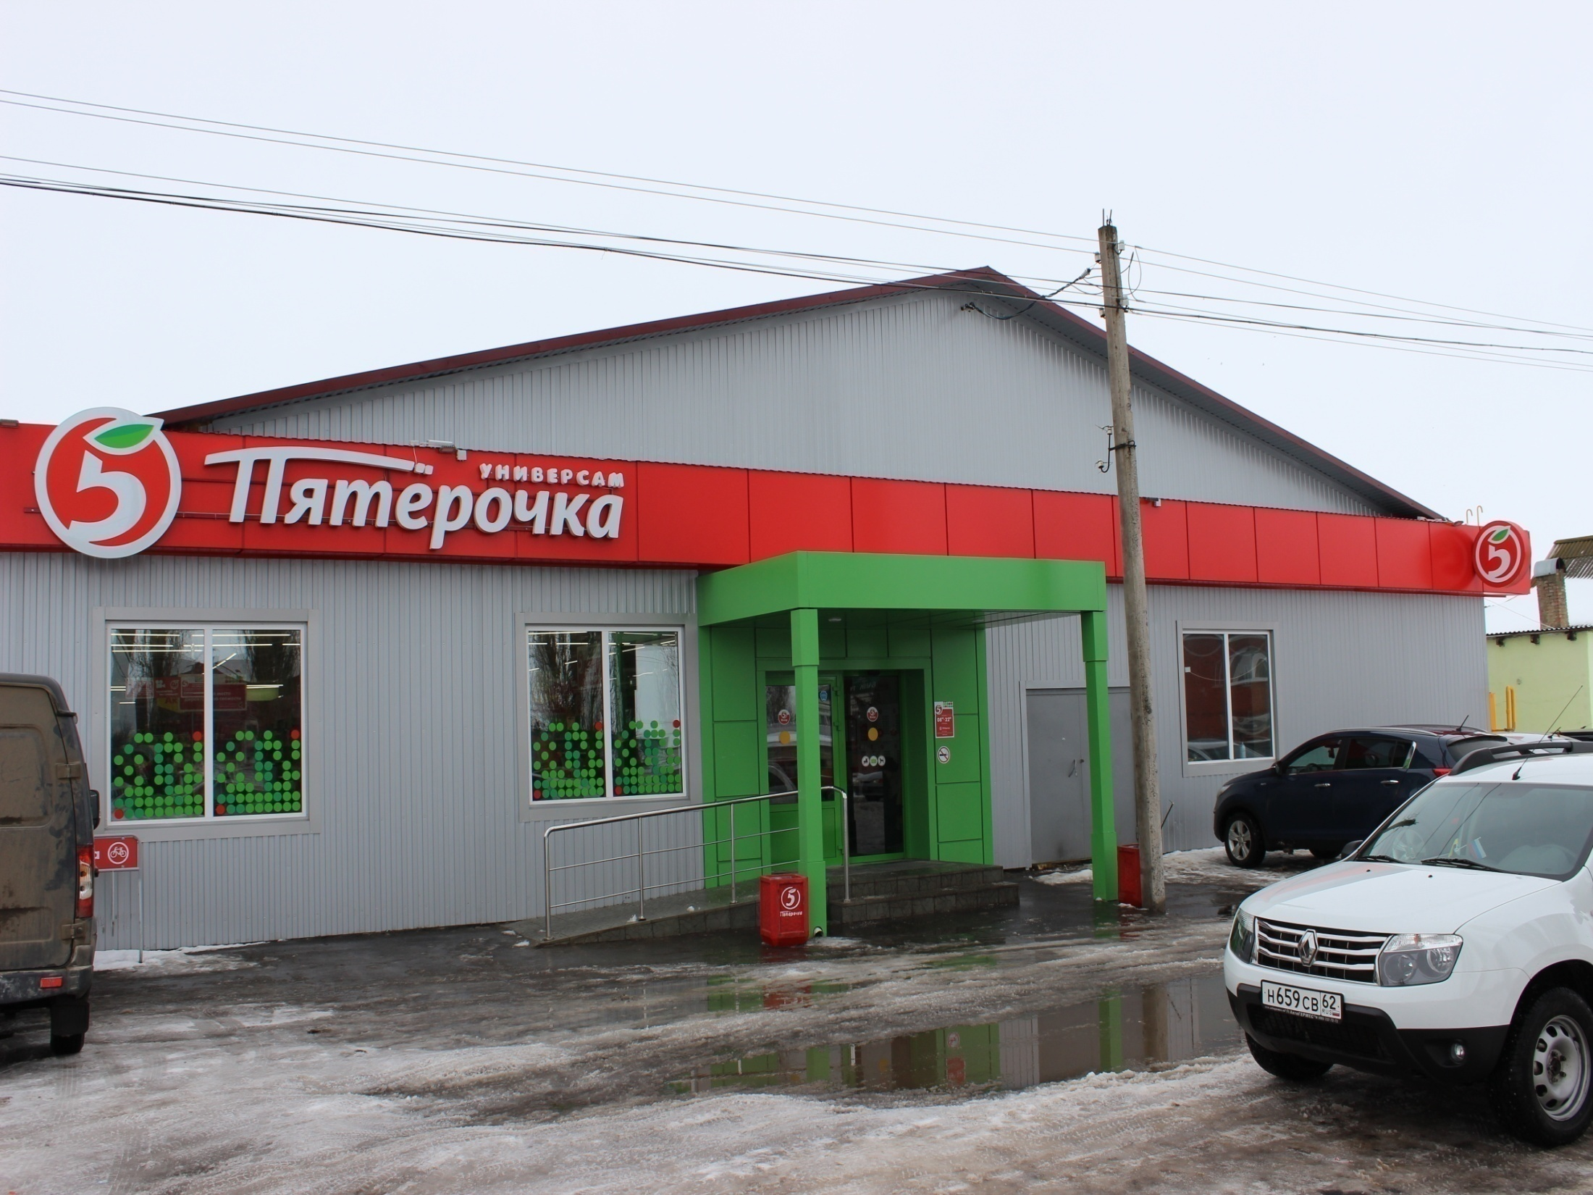

Slide 45
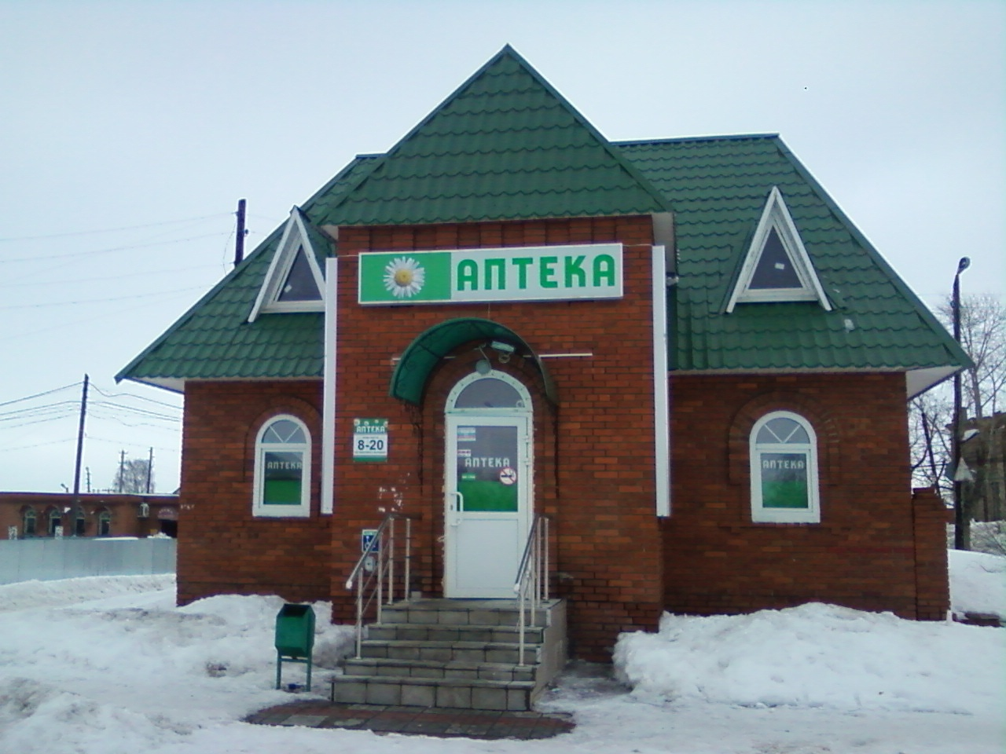

Slide 46
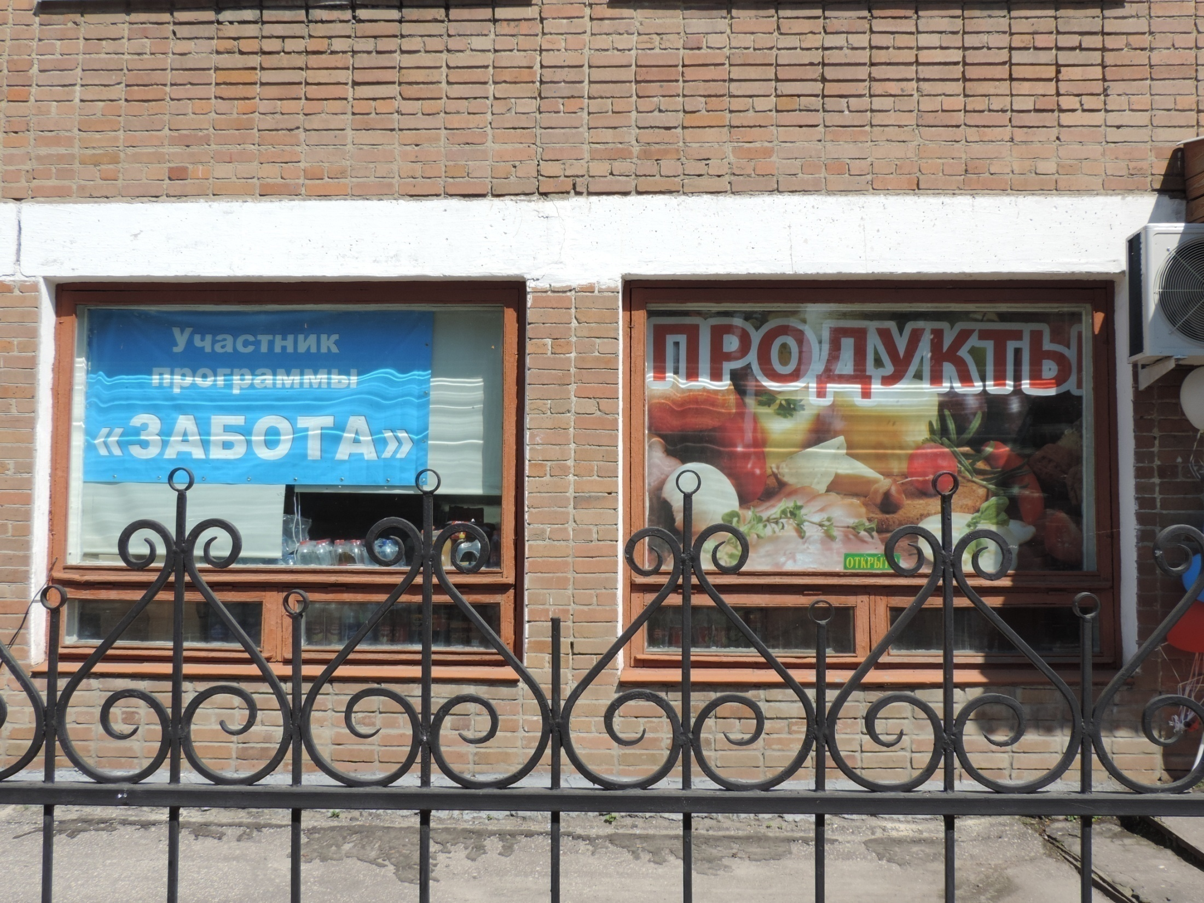

Slide 47
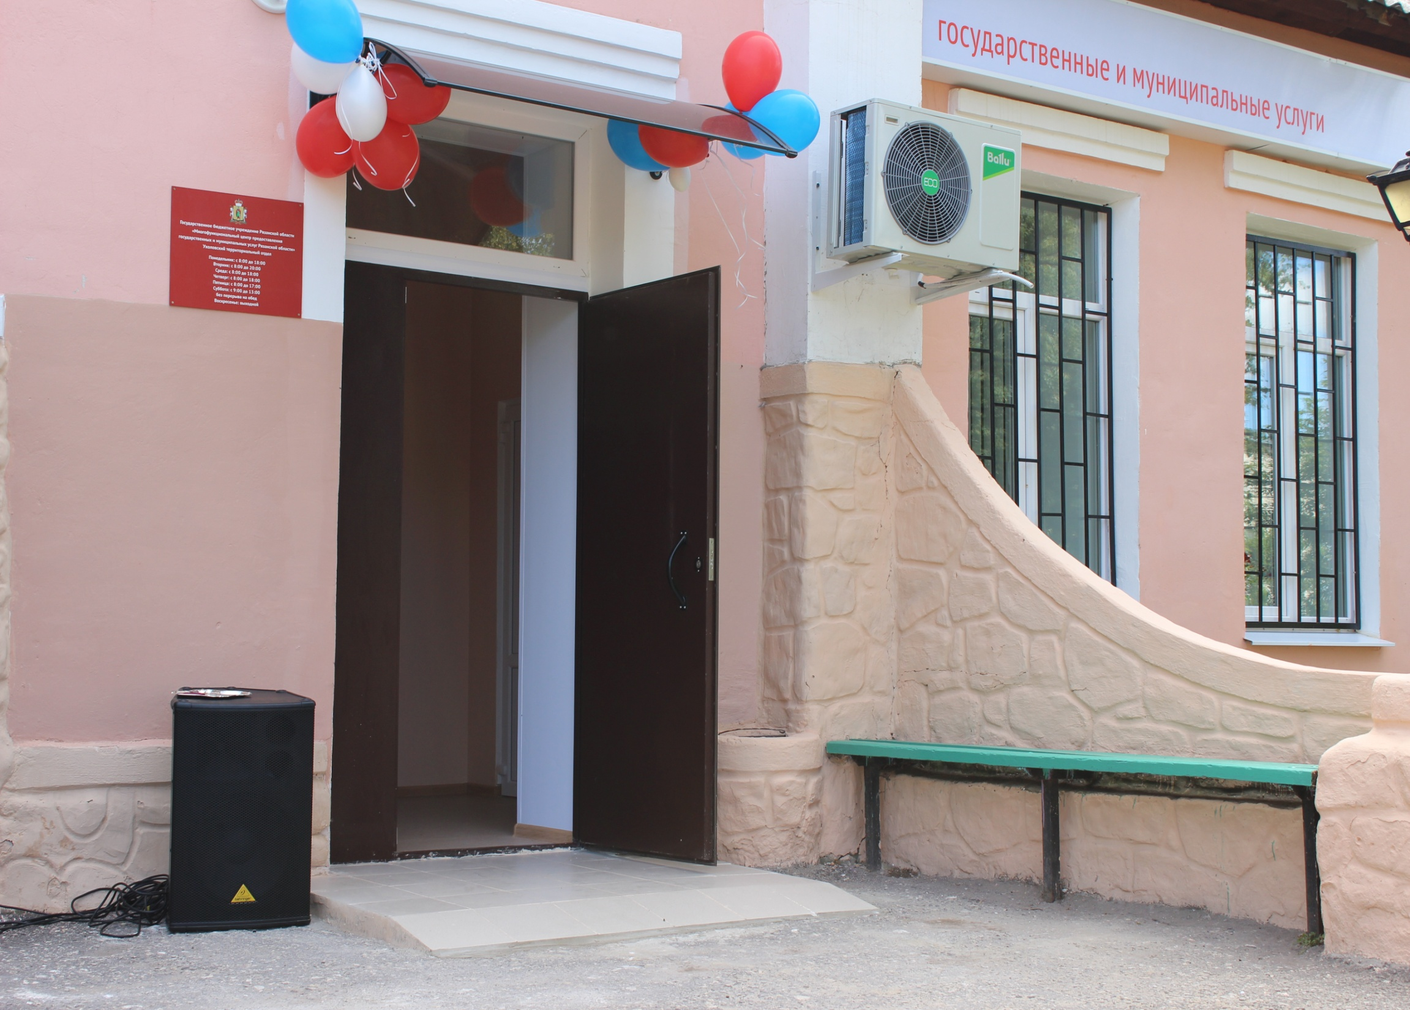

Slide 48
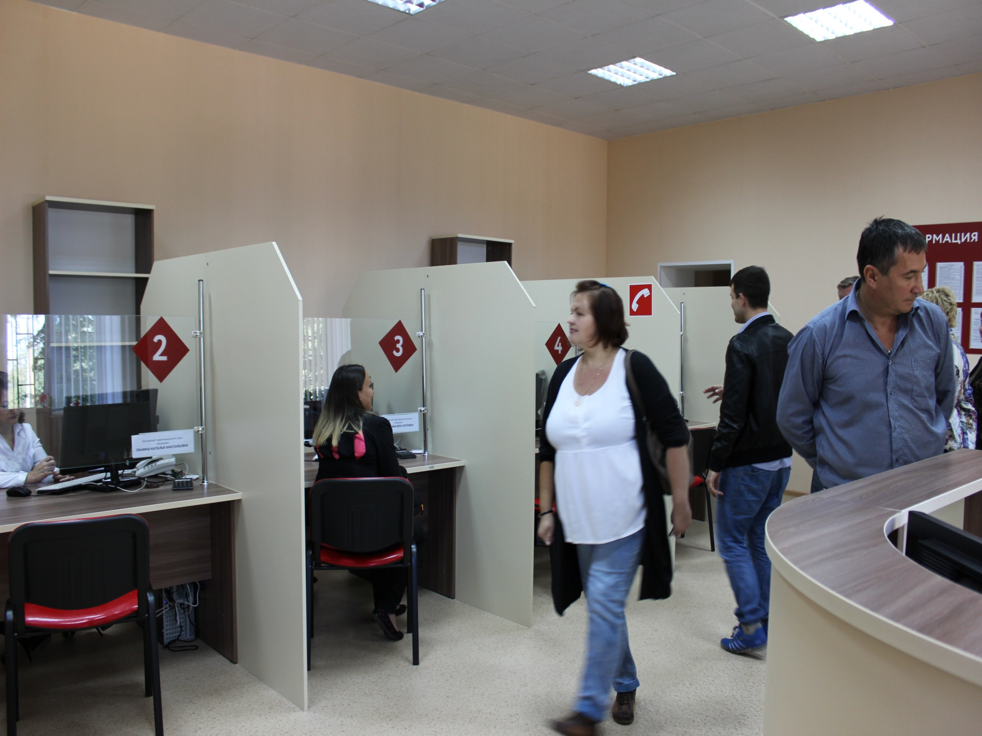

Slide 49
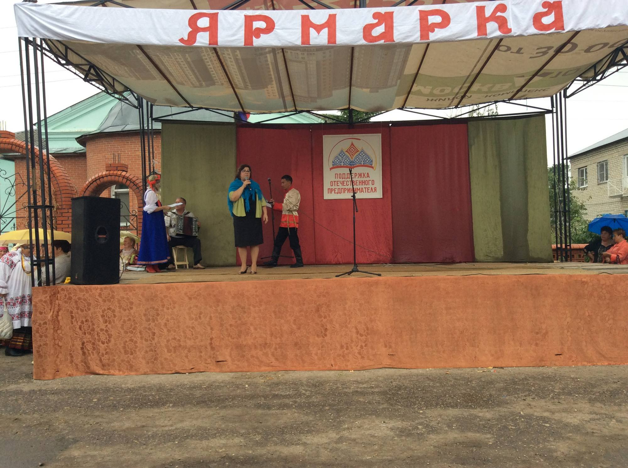

Slide 50
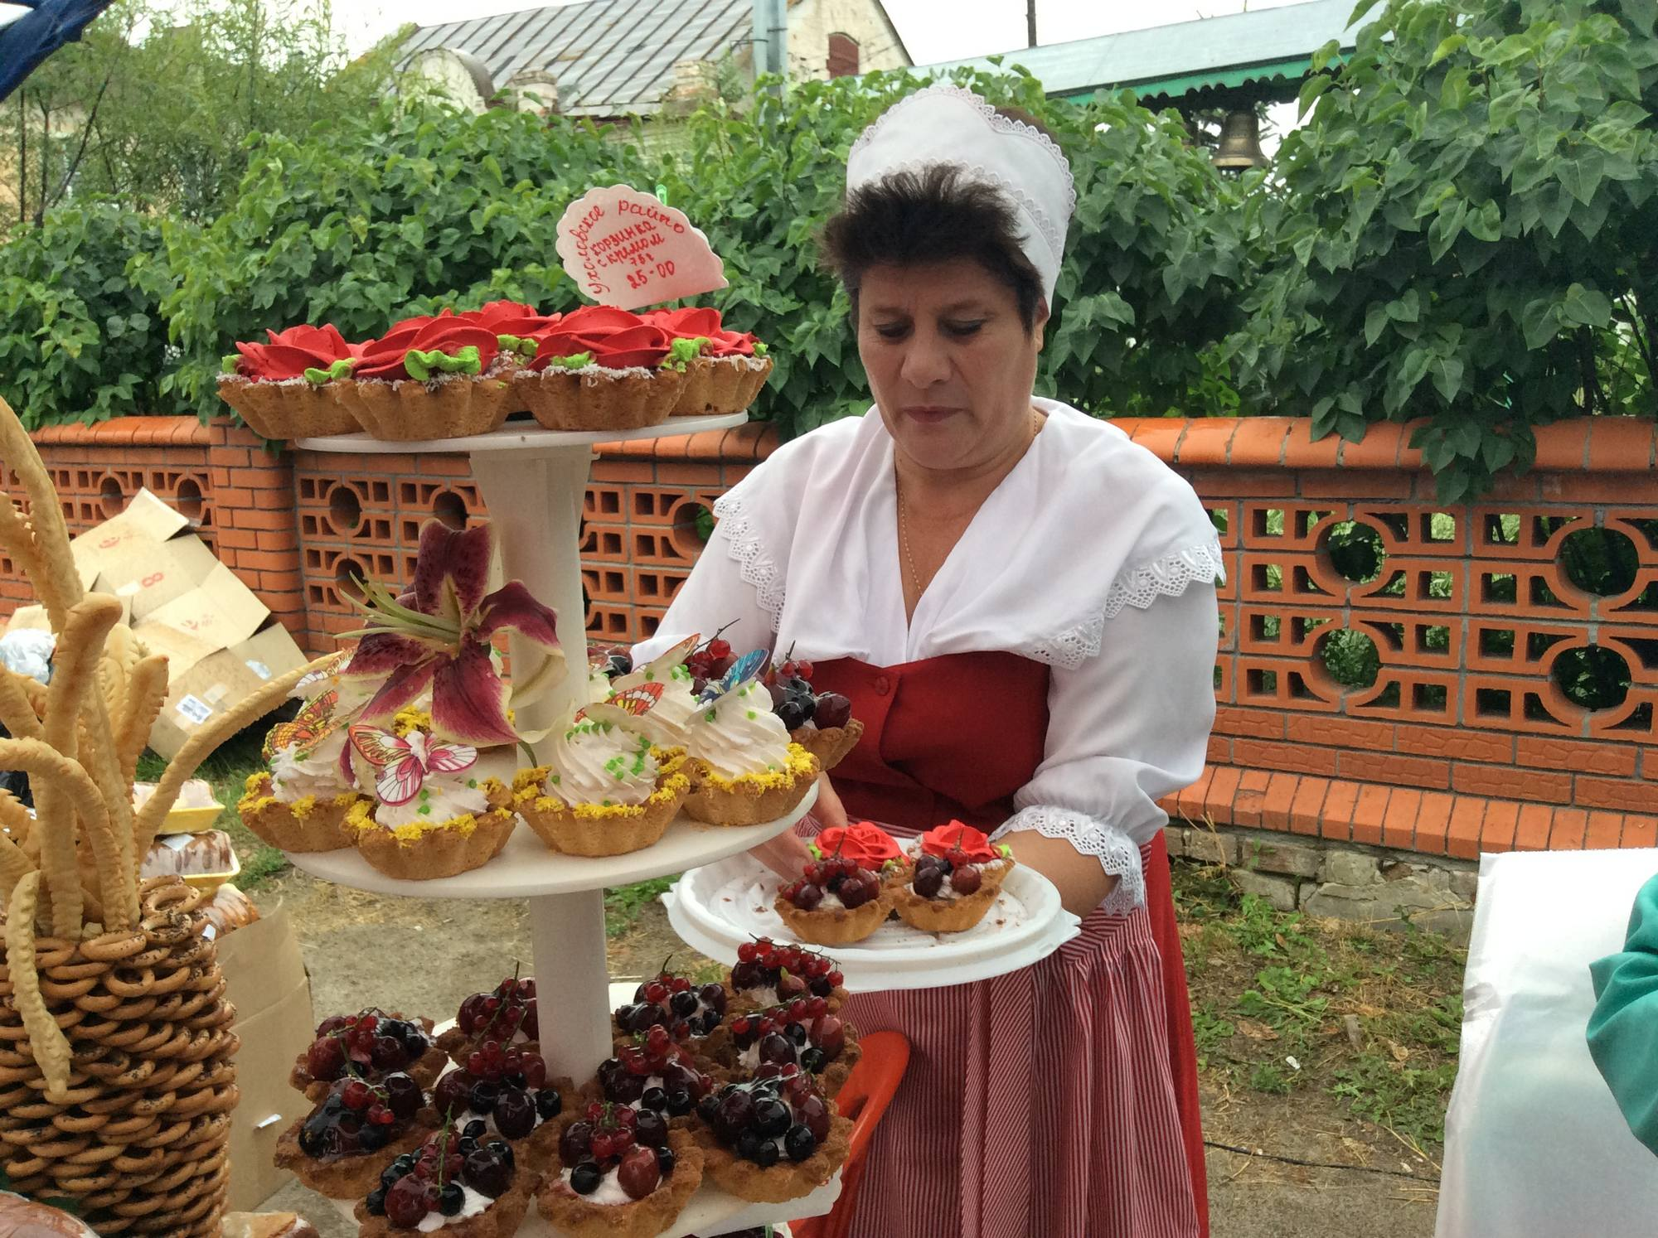

Slide 54
ДЕМОГРАФИЧЕСКИЕ ПОКАЗАТЕЛИ
по Ухоловскому муниципальному району

Slide 55


Slide 56
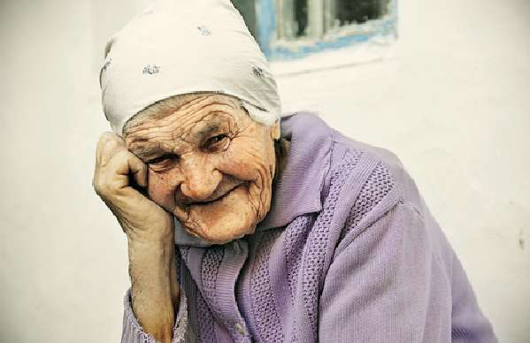

Slide 57
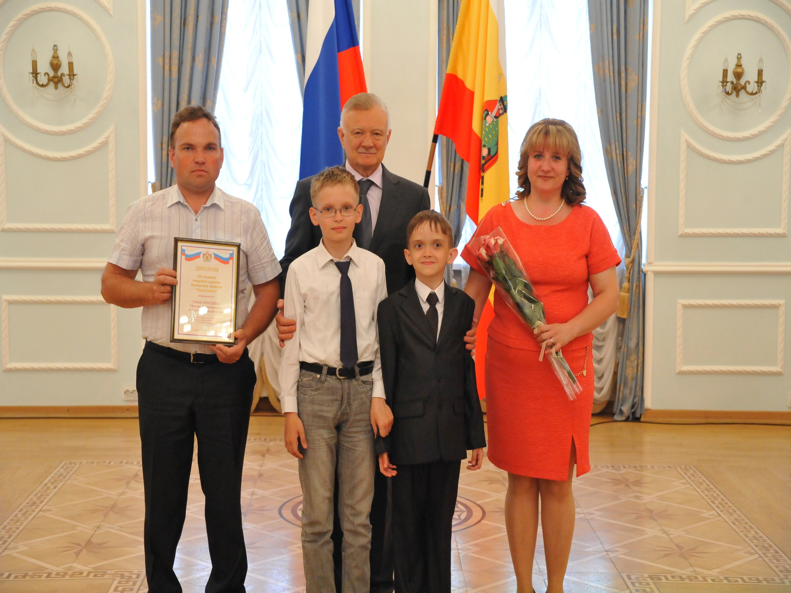

Slide 58
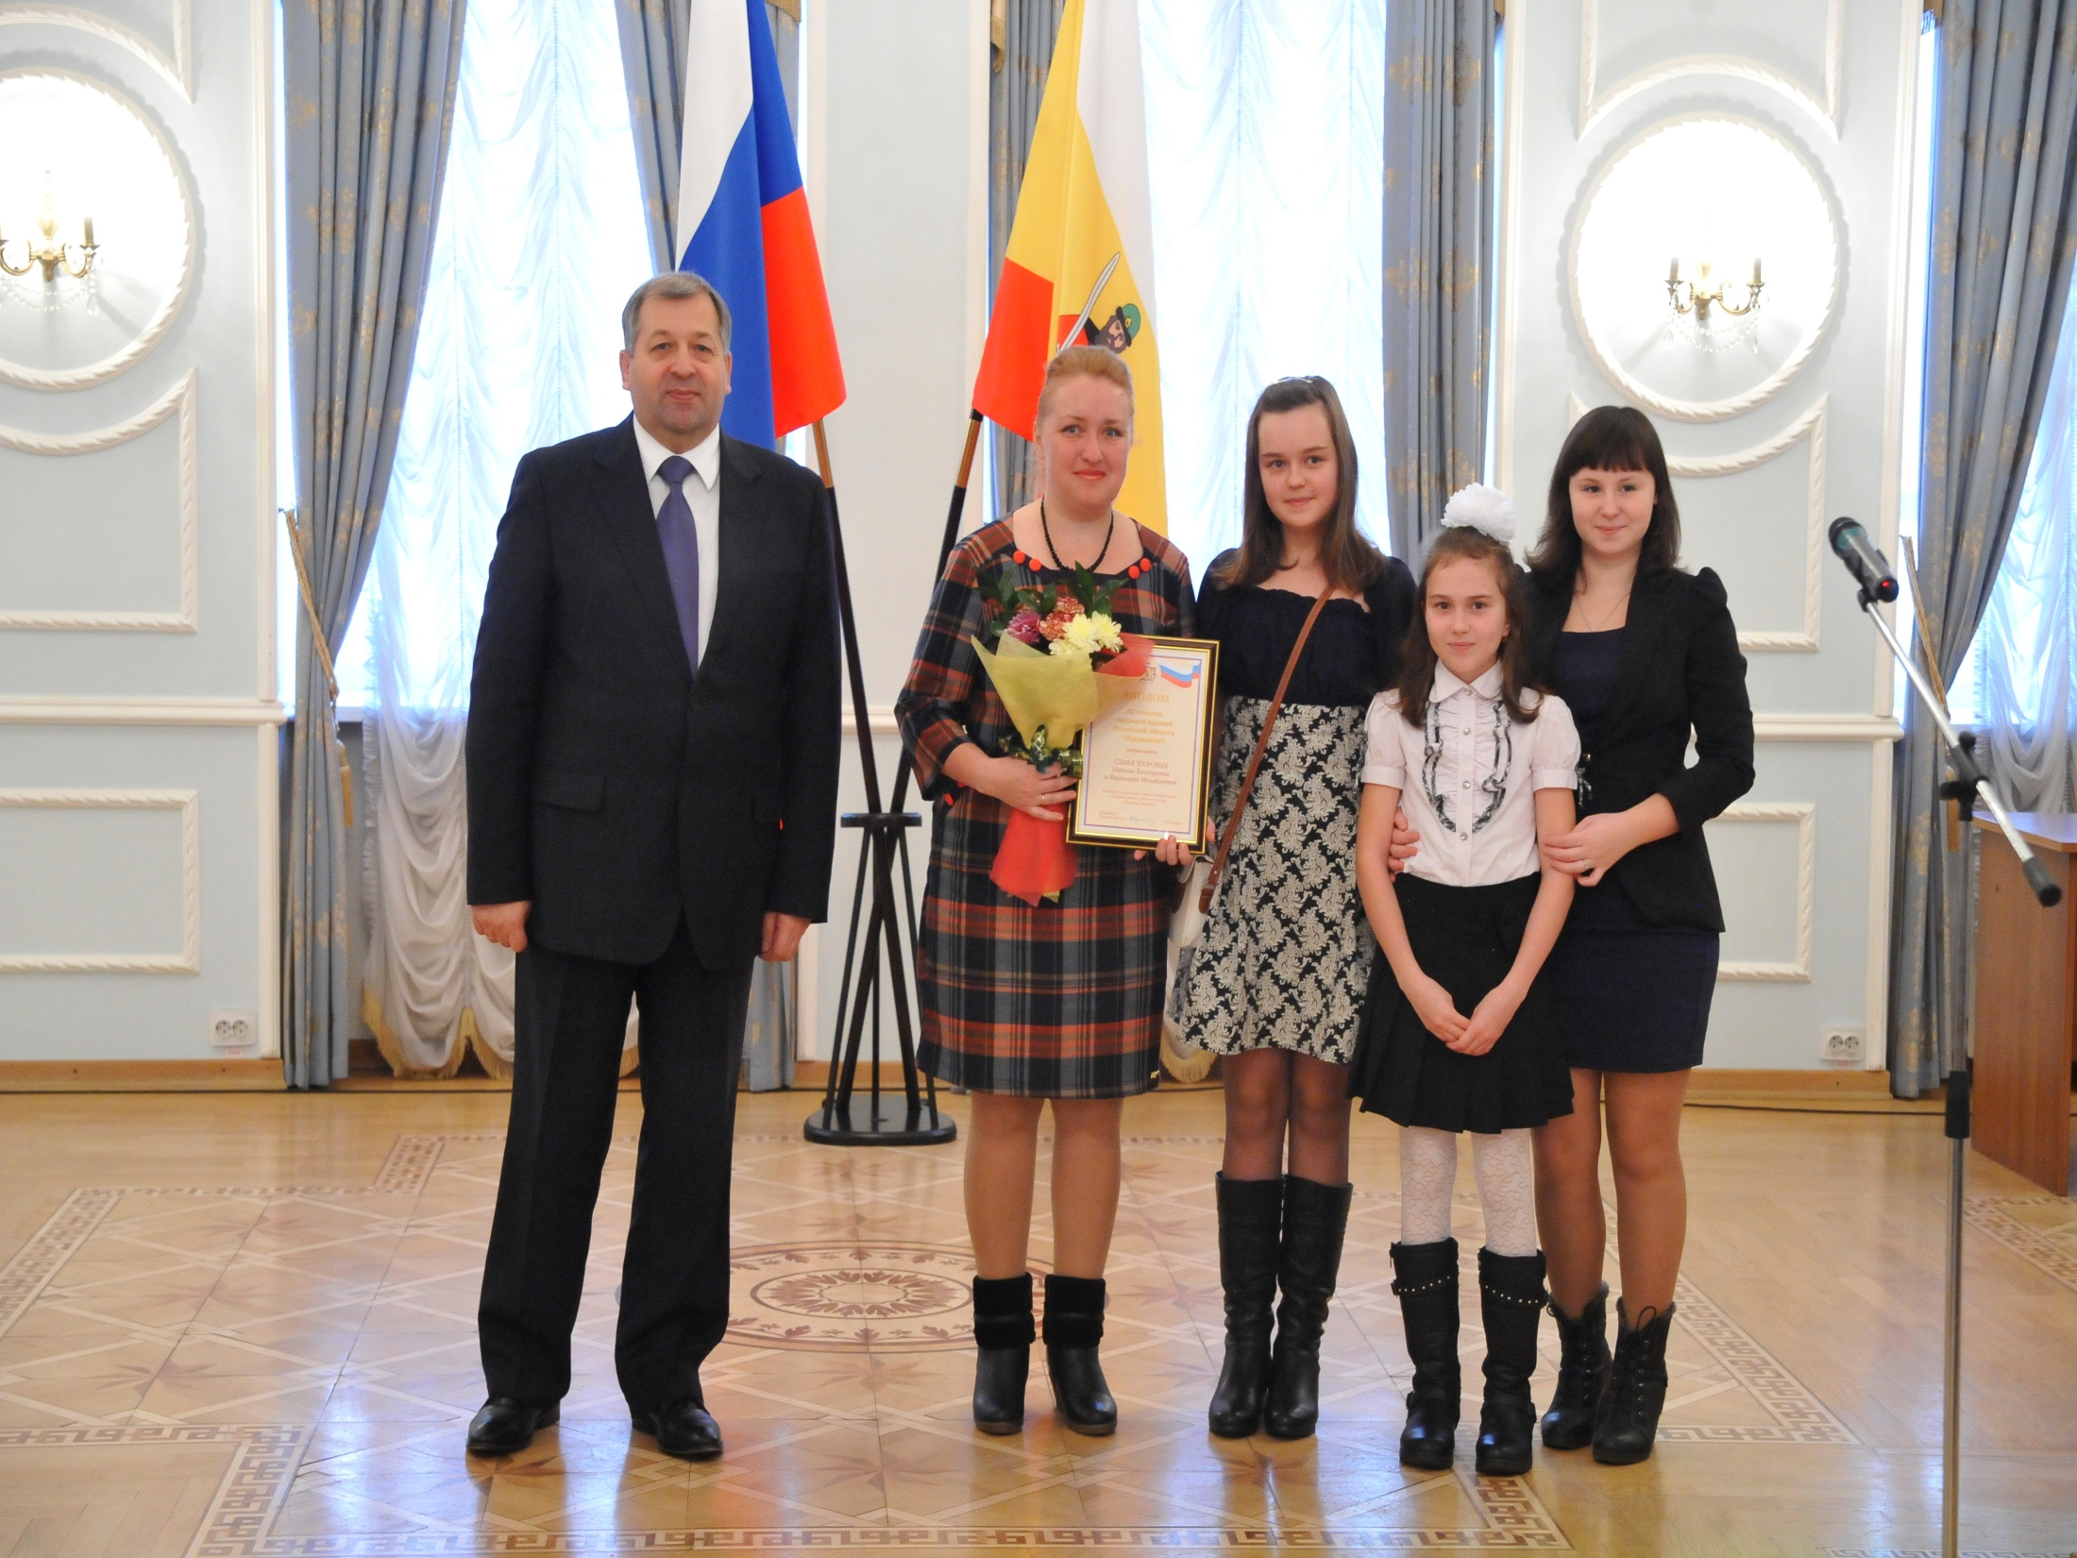

Slide 59
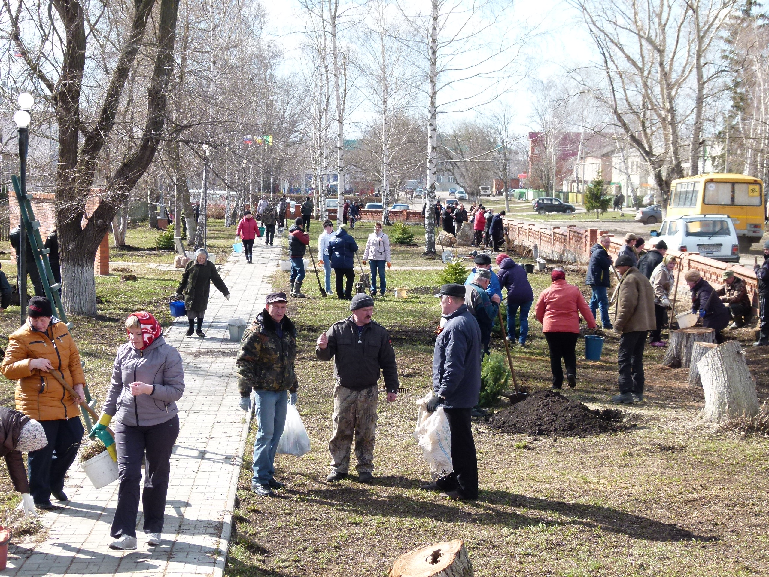

Slide 60
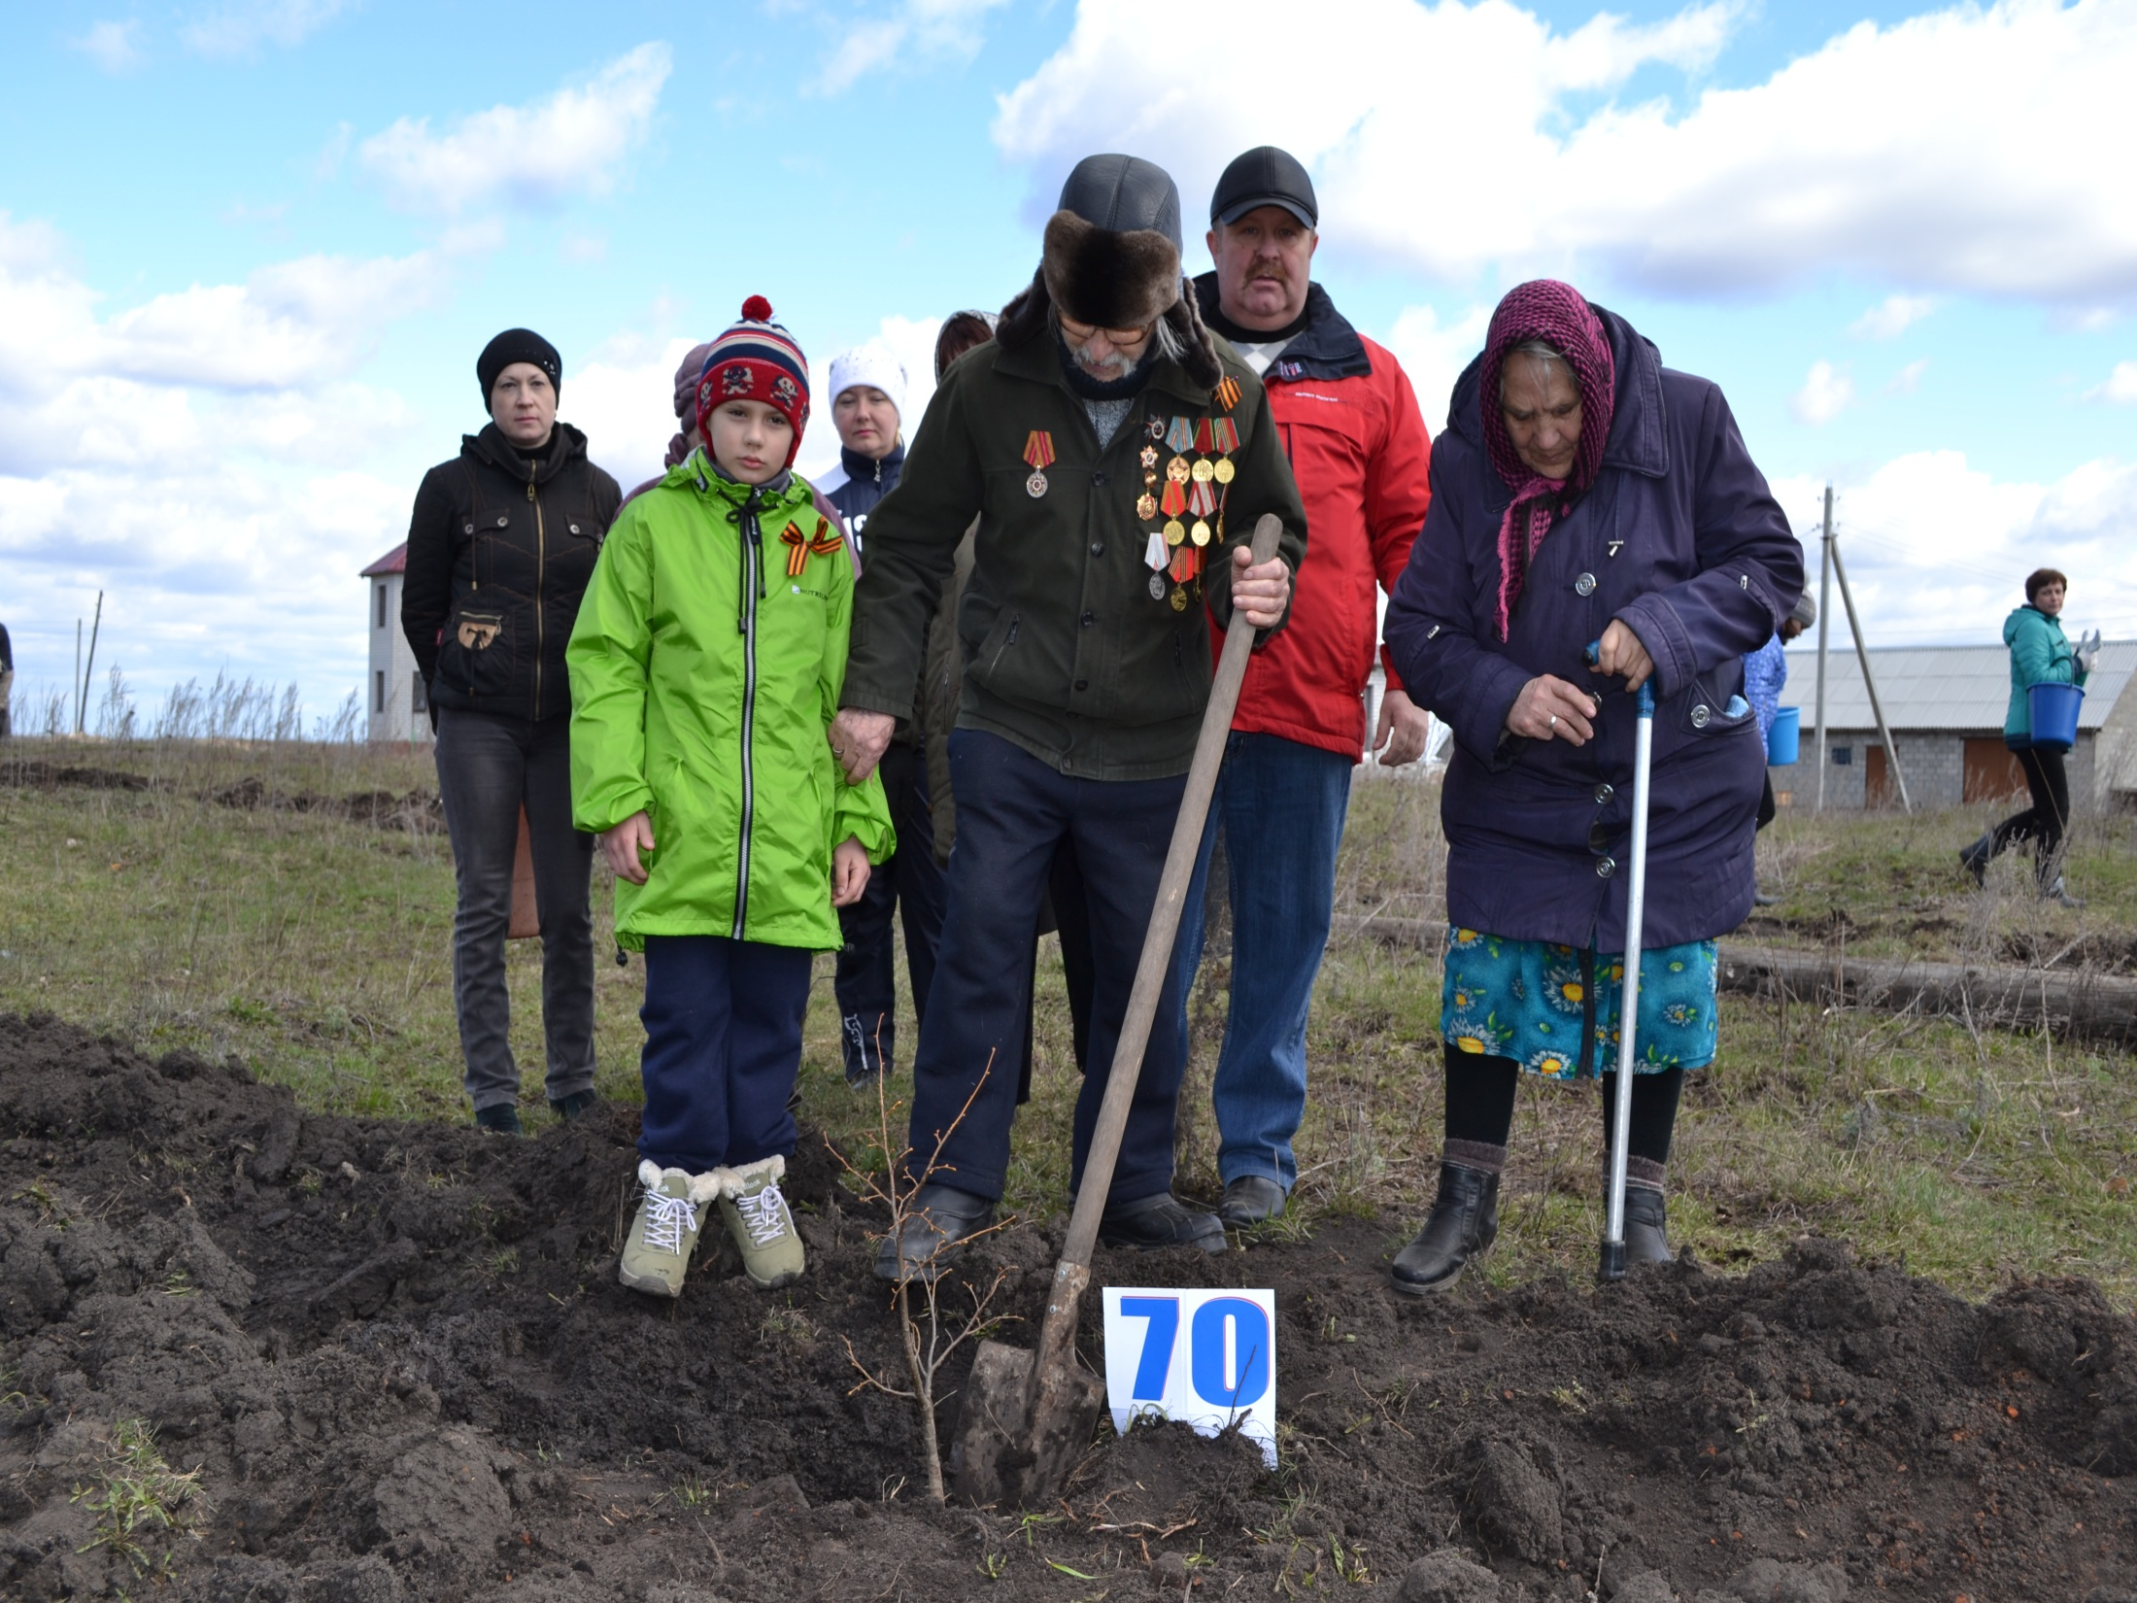

Slide 61
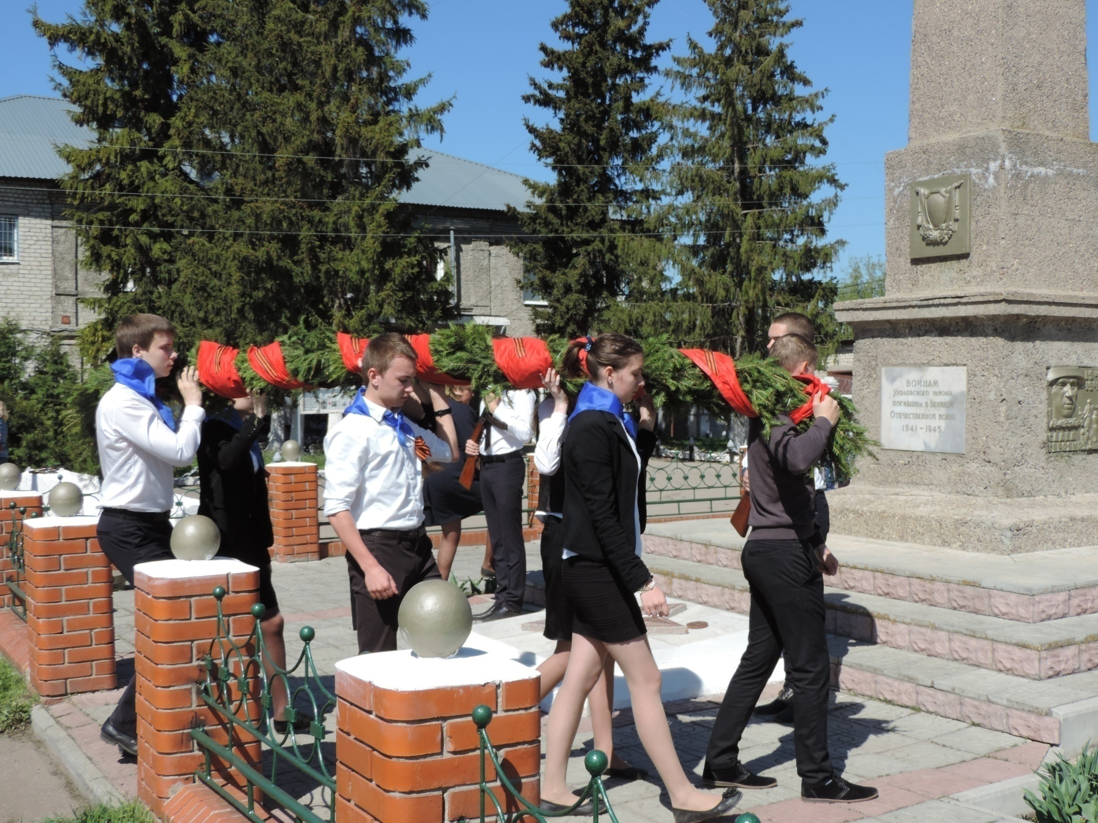

Slide 62
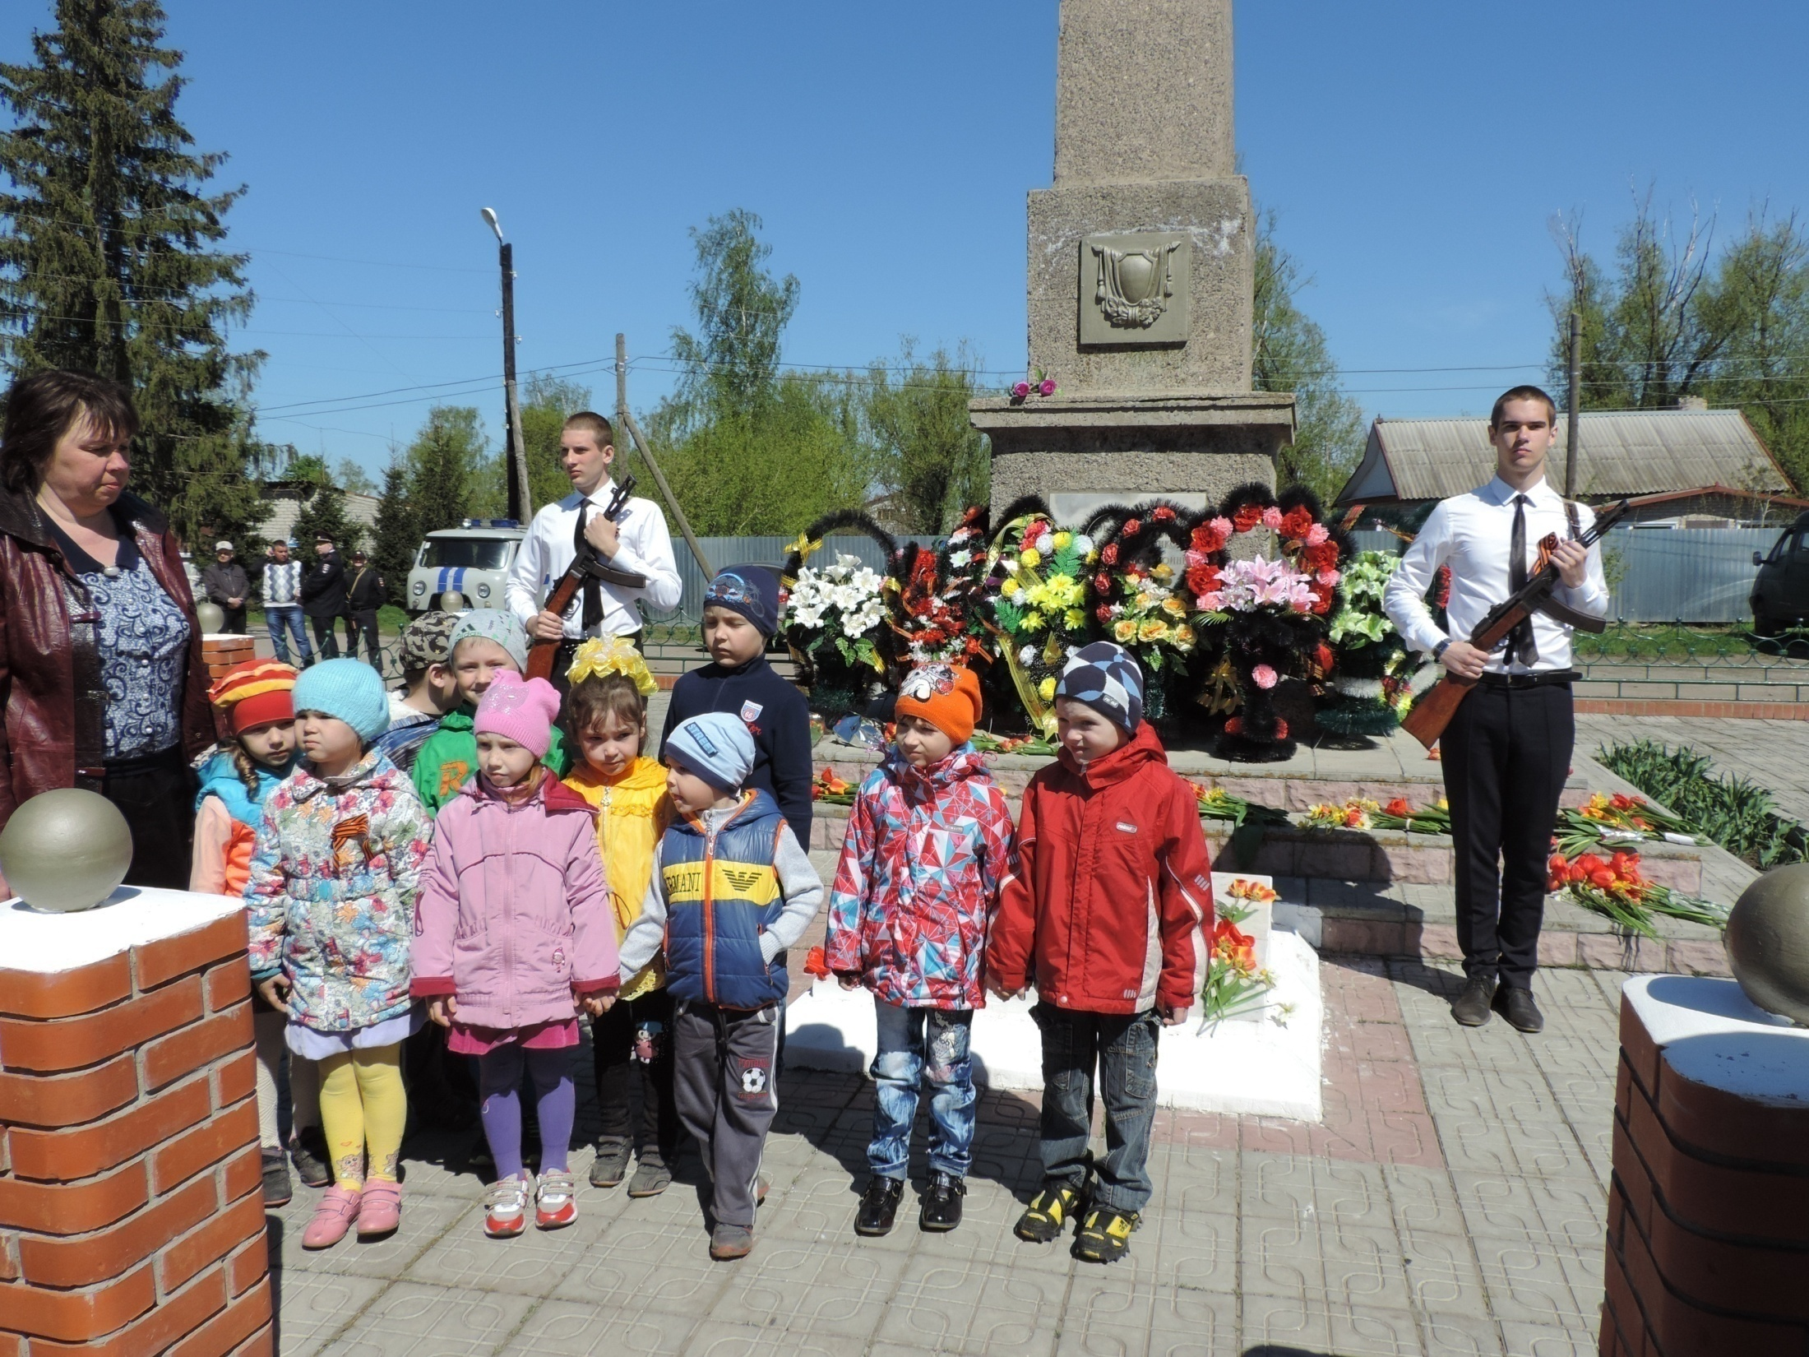

Slide 63
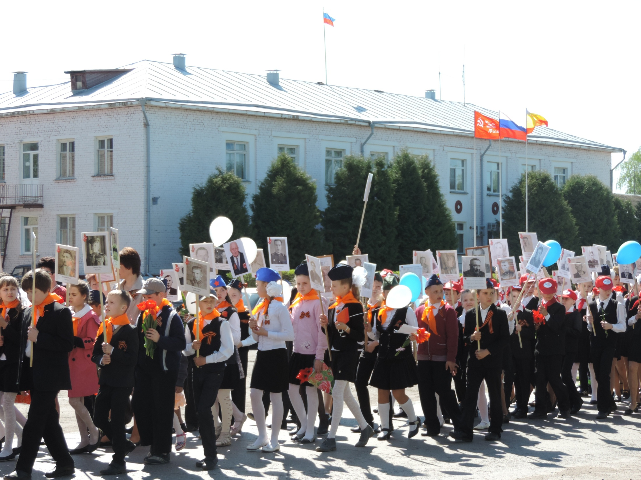

Slide 64
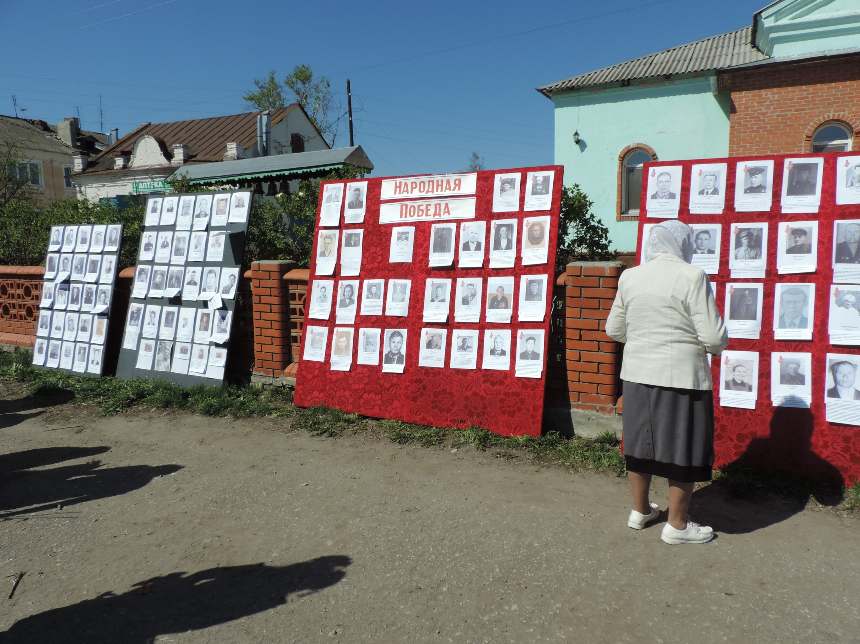

Slide 65


Slide 66


Slide 67


Slide 68


Slide 69


Slide 70


Slide 71


Slide 72


Slide 73


Slide 74


Slide 75

МБОУ Коноплинская средняя школа

Slide 76

МБОУ Коноплинская средняя школа

Slide 77

МБОУ Коноплинская средняя школа

Slide 78

Терапевтическое отделение
Ухоловской ЦРБ

Slide 79


Slide 80


Slide 81


Slide 82


Slide 83


Slide 84


Slide 85


Slide 86


Slide 87


Slide 88


Slide 89


Slide 90


Slide 91


Slide 92


Slide 93


Slide 94


Slide 95


Slide 96


Slide 97


Slide 98


Slide 99


Slide 100


Slide 101


Slide 102


Slide 103


Slide 104


Slide 105


Slide 106


Slide 107


Slide 108


Slide 109


Slide 110


Slide 111


Slide 112


Slide 113


Slide 114


Slide 115


Slide 116


Slide 117


Slide 118


Slide 119


Slide 120


Slide 121


Slide 122


Slide 123


Slide 124


Slide 125


Slide 126


Slide 127


Slide 128


Slide 129


Slide 130


